Slide 1

2021년
개정판
건설
예비산업인력을 위한
안전보건
나침반

Slide 2
예비산업인력을 위한
안전보건나침반 _ 목 차①
1. 신규 입사자의 직장생활
1. 직장에 들어가면…
2. 신규입사자 재해발생현황
3. 안전보건 활동의 첫걸음, 안전보건교육
4. 작업 전 안전점검 등 안전의 습관화ㆍ생활화
2. 산업안전보건법 주요내용
1. 산업안전보건 법령 및 안전규정 등 준수
2. 올바른 작업 복장 착용
3. 개인 보호구 지급ㆍ착용
4. 유해위험장소 등에 안전보건표지 부착
5. 작업장 내에서의 통행
6. 작업장 정리정돈
7. 유해위험기계기구 방호조치
8. 건강보호장치(설비)를 통한 건강장해 예방
9. 감전 재해 예방을 위한 안전조치
10. 운반작업 안전
11. 수공구 사용
12. 화재예방
13. 화학물질 안전보건
14. 위험물질, 안전한 취급
15. 유해물질, 안전한 취급
16. 유해위험장소에 출입제한
17. 사고 발생시 대처 사항
18. 응급조치

Slide 3
예비산업인력을 위한
안전보건나침반 _ 목 차②
3. 사망재해 다발 작업공종
1. 철근콘크리트 공사(떨어짐)
2. 철근콘크리트 공사(무너짐)
3. 건설기계 관련 작업(부딪힘, 끼임, 맞음)
4. 비계 등 가설구조물공사(떨어짐, 무너짐)
5. 철골 조립공사(떨어짐, 맞음)
6. 조적, 미장, 방수공사(떨어짐, 산소결핍)
7. 화물운반 작업(교통사고)
8. 토공사(무너짐 및 부딪힘)
9. 지붕공사(떨어짐, 물체에 맞음)
10. 외부 도장공사(떨어짐)
11. 상·하수도 공사(무너짐, 부딪힘, 맞음)
4. 사망재해 다발 사례와 대책
1. 철근콘크리트 공사
2. 철골조립 공사
3. 비계 등 가설구조물 공사
4. 조적·미장·방수 공사
5. 도로보수 작업
6. 건설기계 관련 작업
7. 외부 도장 공사
8. 상·하수도 공사
5. 안전보건 콘텐츠 활용 가이드

Slide 4
1
신규 입사자의 직장생활
1. 직장에 들어가면…
2. 신규입사자 재해발생현황
3. 안전보건 활동의 첫걸음, 안전보건교육
4. 작업 전 안전점검 등 안전의 습관화ㆍ생활화

Slide 5

1
예비산업인력을 위한
안전보건나침반
신규 입사자의 직장생활
01.
직장에 들어가면
회사 또는 직장이라는 곳은 다양한 사람이 모인 장소로 하나의 목적을 가지고
활동하는 장소임을 인식
  입사 초기에는 직장의 조직체계와 역할, 공동 목적 등을 인식하지 못하는 경우가 있음
신입사원의 마음가짐
조직 운영에 따라 본인이 원하지 않는 업무가 부여되기도 하나,
일의 경중 및 선호를 따지기 보다
분업의 의의, 개인 업무의 가치에 대해서 충분히 인식 할 필요가 있음
신입사원이 조직적응에
어려움을 겪는 이유
• 회사의 조직문화에 공감하기 어려워서
• 누가 가르쳐 주는 것이 아니라서
• 기존 직원들간의 심한 텃세 때문에
• 직책 등에 의한 서열 문화 등

Slide 6


1
예비산업인력을 위한
안전보건나침반
신규 입사자의 직장생활
02.
신규입사자
재해발생 현황
산업현장의 입사근속 기간이 짧은
입사자에게서 산업재해가 많이 발생
산업재해의 정의
근로자가 업무에 관계되는 건설물 · 설비 · 원재료 · 가스 · 증기 · 분진 등에 의하거나 작업 또는 기타 업무에 기인하여 사망 또는 부상하거나 질병에
걸리는 것
최근 10년간 연도별 사고사망자수/사고사망만인율/재해율

Slide 7
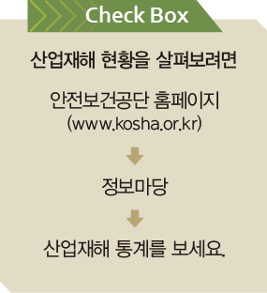

1
예비산업인력을 위한
안전보건나침반
신규 입사자의 직장생활
신규 입사자가 산업재해에
취약한 이유
• 새로운 작업장 또는 산업현장에서의 경험부족 때문
• 작업환경과 일에 대해 낯설기 때문
• 작업을 안전하게 수행하는 방법과 내용을 잘 모르기 때문
• 강한 인상을 남기려는 열망으로 무리하게 작업을 수행하기 때문
■ 하인리히의 법칙 ( 1 : 29 : 300 )
산업재해 현황을 살펴보려면
안전보건공단 홈페이지
(www.kosha.or.kr)
↓
자료마당
↓
산업재해 통계
① 1：중상 또는 사망 ② 29：경상 ③ 300：무상해사고
  ※ 330회의 사고 가운데 중상 또는 사망 1회, 경상 29회,
  무상해사고 300회의 비율로 사고 발생

Slide 8
1
예비산업인력을 위한
안전보건나침반
신규 입사자의 직장생활
03.
안전보건 활동의
첫걸음,
안전보건교육
안전하고 건강하게 작업하기 위한 작업순서 즉, 작업표준, 안전작업 절차, 매뉴얼 등을
기반으로 현장에 적응하기 위해 교육하고 훈련하는 것
■ 법에서 정하고 있는 안전보건교육
• 산업안전보건법 제29조(안전보건교육) 제2항 및 제31조(건설업 기초안전보건교육)
• 산업안전보건법 시행규칙 제26조(교육시간 및 교육내용) 및 제28조(건설업 기초안전보건교육의 시간∙내용 및 방법 등)
교육과정 | 교육대상 | 교육시간 | 교육내용
채용시의 교육 | 일용근로자 | 1시간 이상 | • 기계기구의 위험성과 작업의 순서 및 동선에 관한 사항 • 작업 개시 전 점검에 관한 사항 • 정리정돈 및 청소에 관한 사항 • 사고 발생 시 긴급조치에 관한 사항 • 산업보건 및 직업병 예방에 관한 사항 • 물질안전보건자료에 관한 사항 • 직무스트레스 예방 및 관리에 관한 사항 • 「산업안전보건법」 및 일반관리에 관한 사항 • 산업안전 및 사고 예방에 관한 사항 등
 | 일용근로자 제외 근로자 | 8시간 이상
건설업 기초안전 보건교육 | 건설 일용근로자 | 4시간 이상 | • 산업안전보건법 주요내용(건설 일용근로자 관련부분) • 안전의식 제고에 관한 사항 • 작업별 위험요인과 안전작업방법 (재해사례 및 예방대책) • 건설 직종별 건강장해 위험 요인과 건강관리
※ 상기 외 정기교육, 작업내용 변경시의 교육, 특별교육 등이 있으니 산업안전보건법 시행규칙 별표 4(안전보건교육 교육과정별 교육시간),
별표 5 (안전보건교육 교육대상별 교육내용)를 참조

Slide 9
1
예비산업인력을 위한
안전보건나침반
신규 입사자의 직장생활
04.
작업 전 안전점검 등
안전의
습관화ㆍ생활화
■ 작업 전 안전점검의 예
작업별 점검 포인트(예 : 화학설비 정비보수작업)
• 작업계획서에 따라 작업을 수행하고 작업책임자를 지정ㆍ운영하고 있는가?
• 유해ㆍ위험물질이 누출되지 않도록 해당 설비를 안전하게 격리, 개방, 불활성가스 치환작업 후
작업하고 있는가?
• 작업장 및 그 주변의 유해ㆍ위험물질 가스 농도를 측정 후 작업하고 있는가?
설비별 점검 포인트 (예 : 지게차)
• 지게차 작업장소 주변에 다른 근로자의 접근을 통제하고 있는가?
• 지게차의 후사경, 좌석안전띠 등 안전장치가 정상적으로 설치되어 있는가?
• 지게차 운전자는 유자격자인가?

Slide 10
2
안전하고 건강한 직장생활을 위한 가이드
1. 산업안전보건 법령 및 안전규정 등 준수
2. 올바른 작업 복장 착용
3. 개인 보호구 지급ㆍ착용
4. 유해위험장소 등에 안전보건표지 부착
5. 작업장 내에서의 통행
6. 작업장 정리정돈
7. 유해위험기계기구 방호조치
8. 건강보호장치(설비)를 통한 건강장해 예방
9. 감전 재해 예방을 위한 안전조치
10. 운반작업 안전
11. 수공구 사용
12. 화재예방
13. 화학물질 안전보건
14. 위험물질, 안전한 취급
15. 유해물질, 안전한 취급
16. 유해위험장소에 출입제한
17. 사고 발생시 대처 사항
18. 응급조치

Slide 11
예비산업인력을 위한
안전보건나침반
2
안전하고 건강한 직장생활을 위한 가이드
01.
산업안전보건 법령
및 안전규정 등 준수
산업재해 예방은 단순히 회사의 노력만으로는 되지 않음. 근로자도 적극 협력하고 참여해야 함
근로자는 산업재해로부터 안전하고 건강하게 일할 수 있는 권리와 함께 산업재해 예방을 위해 지켜야 할 의무도 있음
산업안전보건법은 근로자 자신 및 동료, 사업장 전체의 안전보건을 위한 의무사항을 규정함
* 산업안전보건법 제6조(근로자의 의무)
산업안전보건법에서 정하고 있는 근로자의 의무
근로자는 이 법과 이 법에 따른 명령으로 정하는 산업재해 예방을 위한 기준을 지켜야 하며, 사업주 또는 「근로기준법」 제101조에 따른 근로감독관, 공단 등 관계인이 실시하는 산업재해 예방에 관한 조치에 따라야 한다 .(법 제6조)

Slide 12
예비산업인력을 위한
안전보건나침반
2
안전하고 건강한 직장생활을 위한 가이드
02.
올바른 작업 복장
착용
■ 작업복
회사에서 정해진 복장 규정이 있는 경우에는 그 내용을 따름
떨어지는 물체로부터 머리 보호(안전모), 작업물로 인해 머리가 지저분해지는 것 방지, 머리카락이 기계나 회전축에 말려 들어갈 위험을 방지하기 위해 착용
손 보호, 작업 시 손이 더러워지는 것 방지
장갑을 끼면 손가락의 감각이 무뎌져 작업에 영향을 주고 위험한 일도 발생할 수 있어 작업특성에 적합한 장갑 착용
위생, 유해요인 제거 등을 위해 앞치마 착용 시 앞치마가 기계에 말려 들어가지 않도록 조치 (목도리, 스카프 착용 시 말림에 의한 재해)
작업내용에 적합한 안전화 착용
슬리퍼, 샌들과 같이 벗겨지기거나 미끄러지기 쉬운 신발 착용 금지
■ 모 자
■ 장 갑
■ 앞치마
■ 신 발
■ 올바른 직장에서의 복장 : 신체의 부상을 방지하는 것이 첫 번째 목적,
일을 편리하게 하도록 하는 것은 두 번째 목적

Slide 13
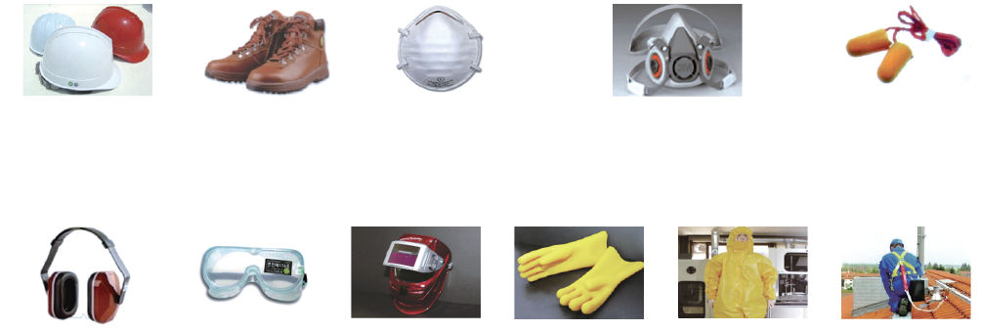

예비산업인력을 위한
안전보건나침반
2
안전하고 건강한 직장생활을 위한 가이드
03.
개인 보호구 지급ㆍ
착용
안전모
안전화
방진마스크
방독마스크, 송기마스크,
전동식 호흡보호구
귀마개
귀덮개
보안경
보안면
안전장갑
보호복
안전대

Slide 14
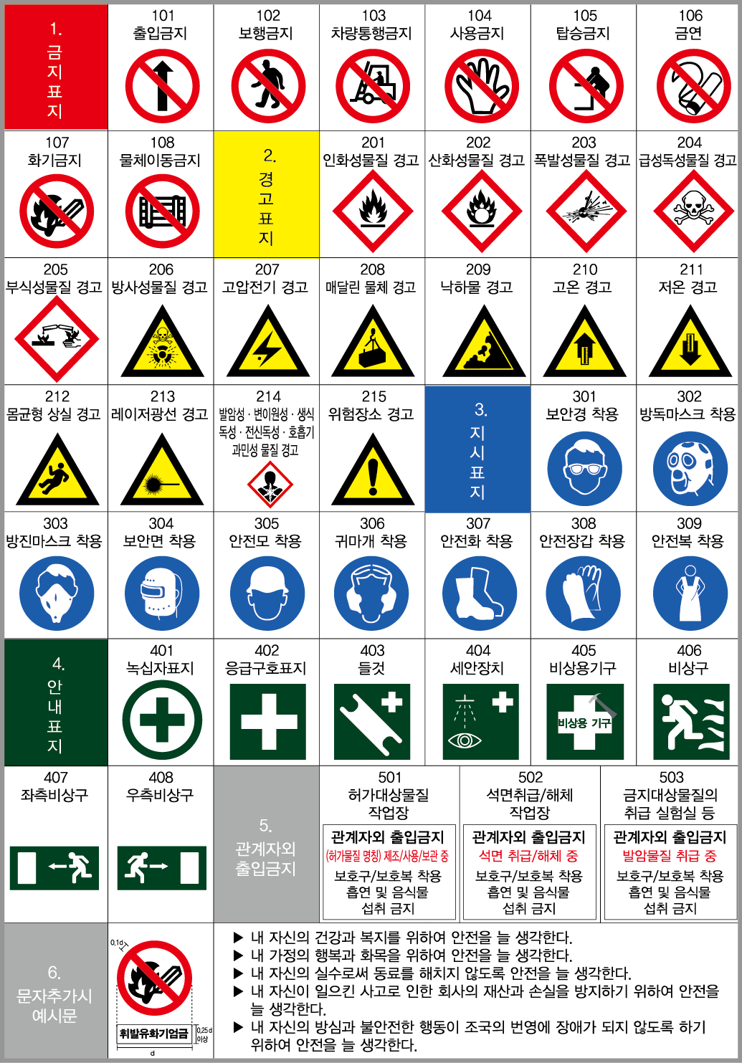

예비산업인력을 위한
안전보건나침반
2
안전하고 건강한 직장생활을 위한 가이드
04.
유해위험장소 등에
안전보건표지 부착
■ 안전보건표지란?
위험장소 또는 위험물질에 대한 경고,
비상시에 대처하기 위한 지시 또는 안내,
기타 근로자의 안전보건의식을 고취하기 위한 사항 등을 그림ㆍ기호 및 글자 등으로 표시하여 유해위험장소ㆍ시설ㆍ물체 등에 설치 또는 부착하는 표지
■ 안전 · 보건표지의 종류와 형태
- 산업안전보건법 시행규칙 [별표6]

Slide 15
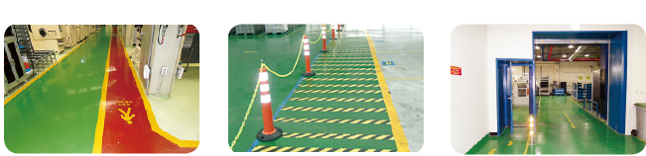
예비산업인력을 위한
안전보건나침반
2
안전하고 건강한 직장생활을 위한 가이드
05.
작업장 내에서의
통행
교통사고는 도로 뿐만 아니라 공장, 사업장 내에서도 발생할 수 있음.
이는 지게차, 화물자동차 등 차량계 하역 운반기계로 중량물을 운반하는 작업이 많기 때문
따라서, 작업자와 운반기계가 뒤섞여 이동하지 않도록 별도의 통로를 만들고 해당 통로에는 안전표시가 되어 있어야 함
안전통로 예시

Slide 16
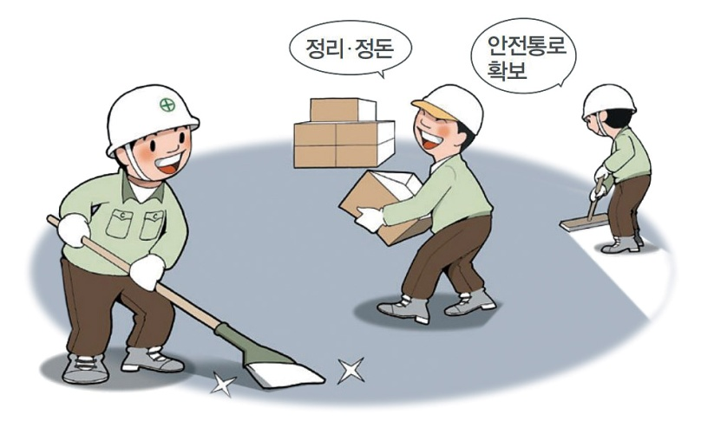
예비산업인력을 위한
안전보건나침반
2
안전하고 건강한 직장생활을 위한 가이드
06.
작업장 정리정돈
사업주 및 근로자 준수사항
근로자가 작업장에서 넘어지거나 미끄러지는 등의 위험이 없도록 작업장 바닥 등을 안전하고 청결한 상태로 유지
제품, 자재, 부재 등이 넘어지지 않도록 단단히 고정 하는 등
안전조치를 해야 함
근로자가 작업하는 장소를 항상 청결하게
유지·관리하며 폐기물은 정해진 장소에만 버림

Slide 17
예비산업인력을 위한
안전보건나침반
2
안전하고 건강한 직장생활을 위한 가이드
07.
유해위험기계기구
방호조치
방호조치란?
위험기계ㆍ기구의 위험장소 또는 부위에 근로자가 통상적인 방법으로 접근하지 못하도록 하는 제한조치
방호망, 방책, 덮개 또는 각종 방호장치 등을 설치하는 것을 포함
유해ㆍ위험 방지를 위하여
방호조치가 필요한 기계기구
예초기, 원심기, 공기압축기, 금속절단기, 지게차,
포장기계(진공포장기, 래핑기로 한정)
1) 재해위험이 높은
기계 및 방호장치
구 분 | 대 상
기계/기구 (10종) | 1. 프레스 2. 전단기 및 절곡기 3. 크레인 4. 리프트 5. 압력용기 6. 롤러기 7. 사출성형기 8. 고소작업대 9. 곤돌라
방호장치 (9종) | 1. 프레스 및 전단기 방호장치 2. 양중기용 과부하 방지장치 3. 보일러 압력방출용 안전밸브 4. 압력용기 압력방출용 안전밸브 5. 압력용기 압력방출용 파열판 6. 절연용 방호구 및 활선작업용 기구 7. 방폭구조 전기기계ㆍ기구 및 부품 8. 추락ㆍ낙하 및 붕괴 등의 위험 방지 및 보호에 필요한 가설 기자재로서 고용노동부장관이 정하여 고시하는 것 9. 충돌ㆍ협착 등의 위험 방지에 필요한 산업용 로봇 방호장치로서 고용노동부장관이 정하여 고시하는 것
• 안전인증 대상 기계ㆍ설비/
방호장치

Slide 18
예비산업인력을 위한
안전보건나침반
2
안전하고 건강한 직장생활을 위한 가이드
• 자율안전확인 대상
기계ㆍ설비 / 방호장치
구 분 | 대 상
기계/기구 | 1. 연삭기 또는 연마기, 휴대형은 제외 2. 산업용 로봇 3. 혼합기 4. 파쇄기 또는 분쇄기 5. 식품가공용 기계 (파쇄ㆍ절단ㆍ혼합ㆍ제면기만 해당) 6. 컨베이어 7. 자동차정비용 리프트 8. 공작기계 (선반, 드릴기, 평삭ㆍ형삭기, 밀링만 해당) 9 고정형 목재가공용 기계 (둥근톱, 대패, 루타기, 띠톱, 모떼기 기계만 해당) 10. 인쇄기
방호장치 | 1. 아세틸렌 용접장치용 또는 가스집합 용접장치용 안전기 2. 교류 아크용접기 용 자동전격방지기 3. 롤러기 급정지장치 4. 연삭기 덮개 5. 목재 가공용 둥근톱 반발 예방장치와 날 접촉 예방장치 6. 동력식 수동대패용 칼날 접촉 방지장치 7. 추락ㆍ낙하 및 붕괴 등의 위험 방지 및 보호에 필요한 가설 기자재(안전인증대상 가설기자재 제외)로서 고용노동부장관이 정하여 고시하는 것
방호장치를 제거하거나 마음대로 위치를 변경, 개조해서는 안됨
방호장치가 부착되어 있는 이유와 그 성능을 충분히 이해한 상태에서 사용
방호장치를 사용하는 것이 아무래도 불편한 경우에는 감독자에게 보고해 지도 받기(방호장치를 마음대로 제거하는 등의 행위를 해서는 안됨)
수리를 위해 또는 작업의 필요상 감독자의 허가를 받고 안전장치를 제거한 경우에는 수리 또는 그 작업이 종료된 즉시 원상 복구하여 부착
방호장치가 망가지거나 고장 난 경우에는 즉시 감독자에게 보고를 하고 지시 받기
방호장치를 마련하고 싶은 것이 있다면 감독자에게 보고
• 방호장치 사용상의
주의사항

Slide 19
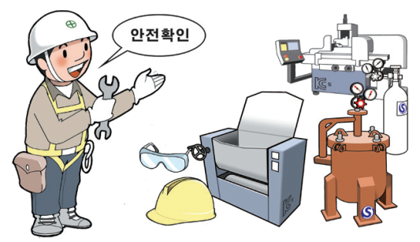
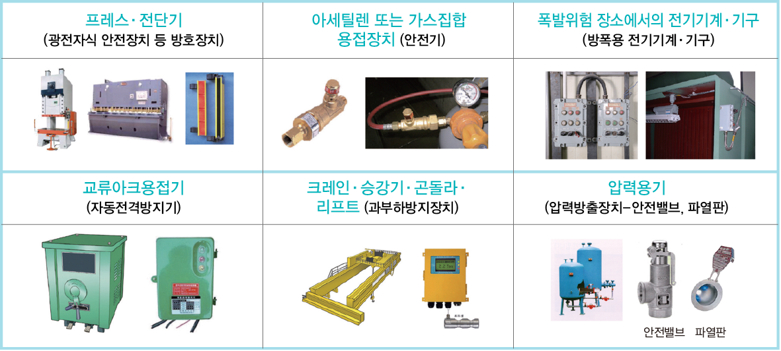


예비산업인력을 위한
안전보건나침반
2
안전하고 건강한 직장생활을 위한 가이드
매일 아침 작업시작 전 방호장치를 점검하고
상태가 이상이 없는지 확인한 후 작업 시작
2) 사전 안전성이 확보된
유해 위험한 기계 · 기구 ·
설비 등의 사용
• 안전인증 및 자율안전확인 대상 기계ㆍ기구(방호장치) 예
프레스 · 전단기
(양수조작식,광전자식 방호장치 등)
아세틸렌 또는 가스집합 용접장치 (안전기)
폭발위험 장소에서의 전기기계 · 기구 (방폭용 전기기계 · 기구)
* 관련 설명
· KCs 마크 : 안전인증 및
자율안전확인의 표시
· S마크 : 산업안전보건법 제84조 제3항에 따른 안전인증대상기계등이 아닌 유해·위험기계 등의 안전인증 표시
교류아크용접기
(자동전격방지기)
크레인 · 승강기 · 곤돌라 · 리프트 ·고소작업대 (과부하방지장치)
압력용기
(압력방출장치 - 안전밸브, 파열판)

Slide 20
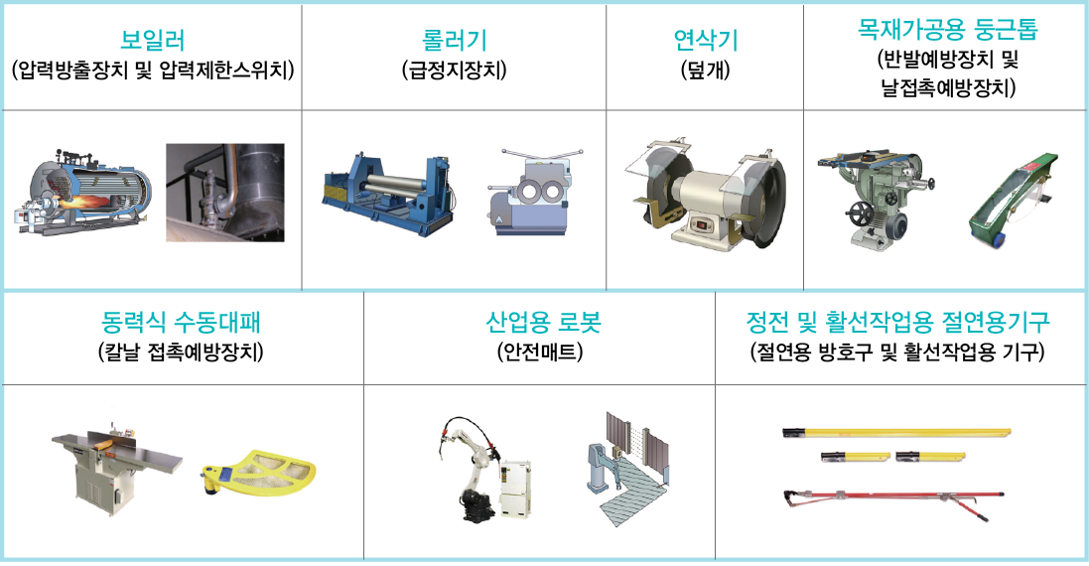
예비산업인력을 위한
안전보건나침반
2
안전하고 건강한 직장생활을 위한 가이드
보일러
(안전밸브)
롤러기
(급정지장치)
연삭기
(덮개)
목재가공용 둥근톱
(반발예방장치 및
날접촉예방장치)
2) 사전 안전성이 확보된
유해 위험한 기계 · 기구 ·
설비 등의 사용
동력식 수동대패
(칼날 접촉예방장치)
산업용 로봇
(안전매트,광전자식 방호장치)
정전 및 활선작업용 절연용기구
(절연용 방호구 및 활선작업용 기구)

Slide 21
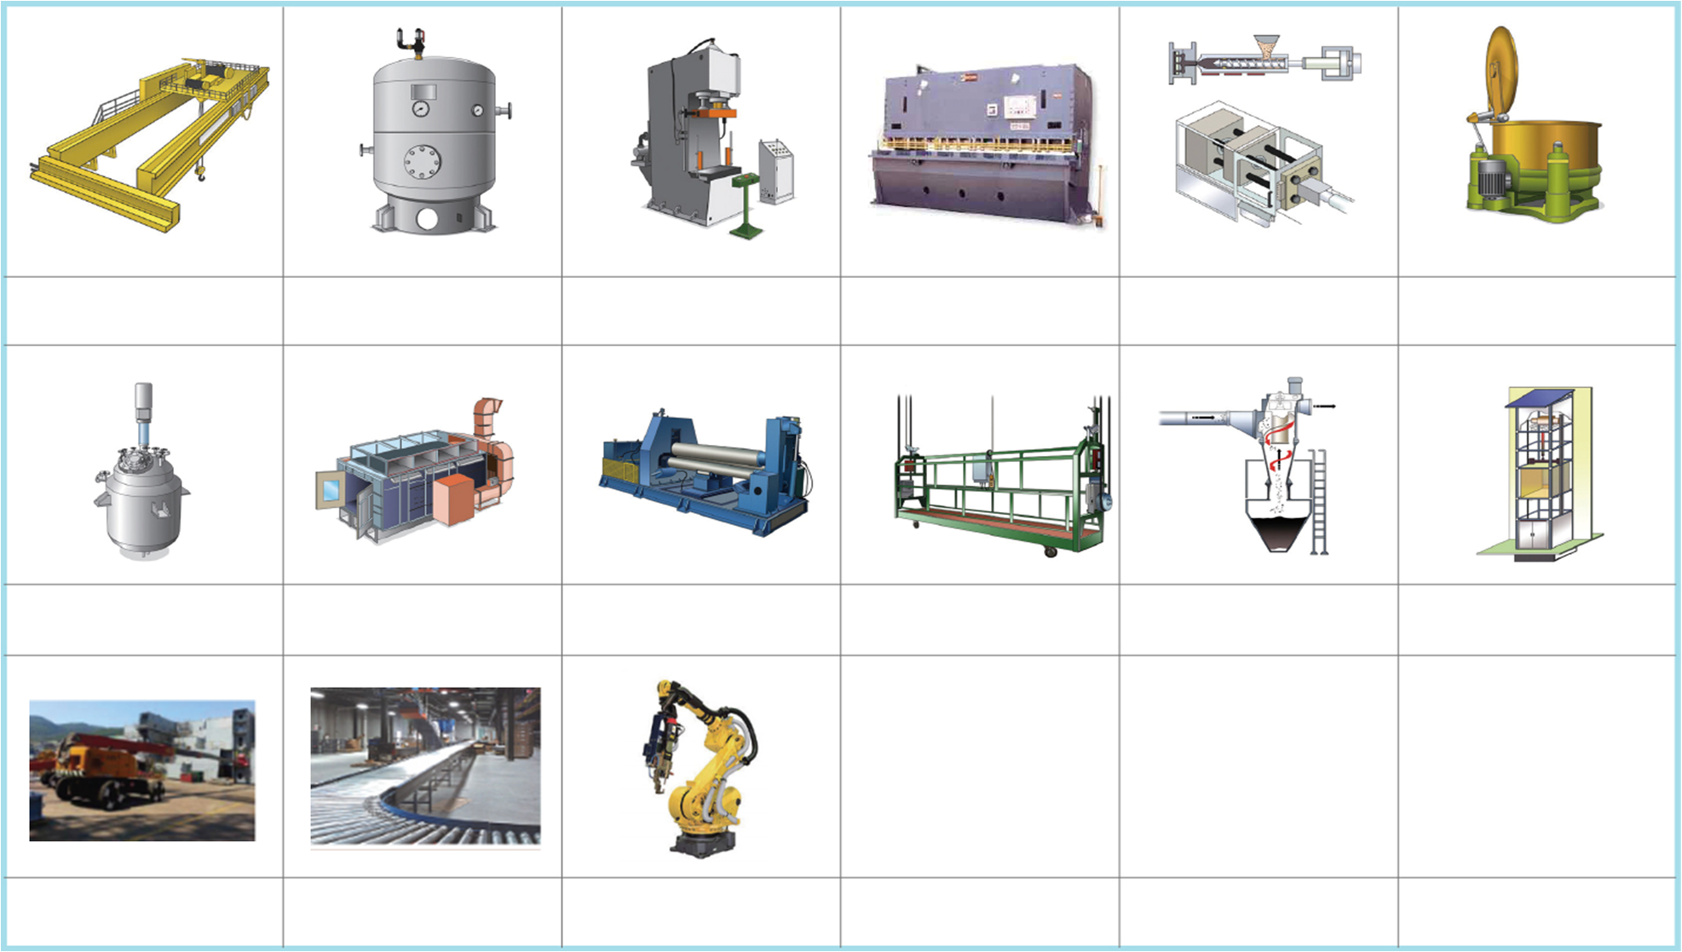
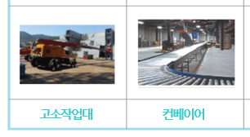
예비산업인력을 위한
안전보건나침반
2
안전하고 건강한 직장생활을 위한 가이드
3) 유해 위험 기계ㆍ
기구ㆍ설비에 대한
정기적 안전 검사를
통한 안전확보
크레인
압력용기
프레스
전단기
사출성형기
원심기
화학설비 및 부속설비
건설설비 및 부속설비
롤러기
곤돌라
국소배기장치
리프트
고소작업대
컨베이어
산업용로봇

Slide 22
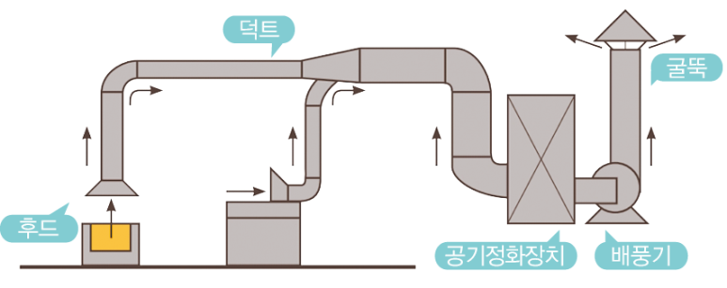
예비산업인력을 위한
안전보건나침반
2
안전하고 건강한 직장생활을 위한 가이드
08.
건강보호장치(설비)를
통한 건강장해 예방
설비나 기계에 안전장치가 있는 것처럼 사업장에도 건강을 지키기 위한 건강보호장치가 마련되어 있어야 함
건강보호장치 작동이 충분히 유지되는 것이 중요하므로 사업장 내 구성원 모두가
장치 작동상태에 항상 관심을 가져야 함
임의로 장치의 형상, 위치를 변경시키지 않음
1) 국소배기장치란?
발생된 분진 등의 유해물질이 주변 공기로 확산되기 전에 가능한 한 고농도 상태에서 국소적으로 공기를 포집하여 유해물질의 확산을 사전에 방지할 수 있도록 처리하는 방법
국소배기장치의 구성 : 후드, 덕트, 공기정화장치, 배풍기, 배기덕트 및 배기구
2) 전체환기장치란?
분진, 미스트, 흄, 가스, 증기 등 오염물질이 존재하는 옥내작업장에 송기 (送氣)배기를 실시하는데
이들의 오염물질을 공기 중에 확산 희석하기 위한 장치로 유해물질을 희석시켜 농도를 낮게 하는 방법

Slide 23
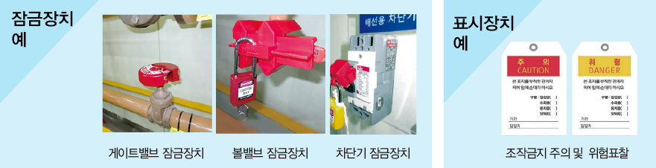
예비산업인력을 위한
안전보건나침반
2
안전하고 건강한 직장생활을 위한 가이드
09.
감전 재해 예방을 위한
안전조치
위험 표시가 있는 장소에 함부로 접근하거나 손을 접촉시키면 안됨
담당자가 아닌 사람은 변전소나 전기실 등에 접촉 및 출입 금지
이동식 전등, 전선 등은 절연 걸이대에 고정 (못이나 금속제에 걸지 않음)
젖은 손, 맨발인 채로 직접 전기기기나 배선 등에 접촉하지 않음
전기기계의 청소는 전원을 완전 차단 후 실시
전기기계기구의 정비, 수리, 점검 등의 전기작업은 반드시 전기 전문가 또는 유자격자가 작업
피복 절연전선에서도 고열이나 습기로 절연불량이 되는 경우가 있으므로 주의
1) 일반사항
게이트밸브 잠금장치
볼밸브 잠금장치
차단기 잠금장치
조작금지 주의 및 위험표찰

Slide 24
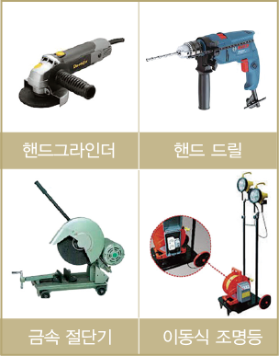
예비산업인력을 위한
안전보건나침반
2
안전하고 건강한 직장생활을 위한 가이드
스위치 덮개를 열어 놓은 채 있어서는 안됨
스위치 상자 주위에 물건을 놓지 않음
퓨즈는 규정 이외의 것을 사용하지 않음
작업 종료 후 스위치를 차단, 정전 시 전기 기계 스위치를 반드시 차단
잠금장치 및 위험표지, 고장·수리 중 표지판이 걸려있는 스위치는 절대로 손대면 안됨
스위치 조작 전 전기 기계의 운전으로 인해 다른 사람이 위험해질 우려가 있는지 확인
2) 전기 스위치의 취급
3) 이동형 또는 휴대형
전기기계기구 사용
전동기기는 작업 목적에 적합한 것을 사용
스위치, 플러그, 피복손상, 접지선 등 작업시작 전에 기기의 이상 유무 점검
작업장 조명, 작업공간, 가연성물질 존재 유무 등 작업장의 환경 조건 점검
감전방지용 누전차단기를 접속하고 동작 상태에 이상이 있는 누전차단기는 즉시 교체
전기용품안전 관리법에 의한 이중절연구조 또는 이와 같은 수준 이상으로 보호되는 전기기계기구를 사용
핸드그라인더
핸드 드릴
금속 절단기
이동식 조명등

Slide 25

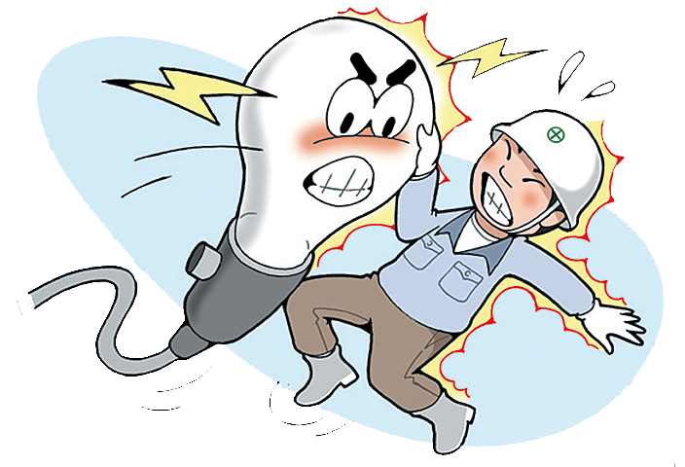
예비산업인력을 위한
안전보건나침반
2
안전하고 건강한 직장생활을 위한 가이드
감전사고 발생시 응급조치
우선 전원을 차단하고 피재자를 위험지역에서 신속히 대피시키고 2차 재해가 발생하지 않도록 조치
호흡 · 의식 · 맥박 상태 등을 신속, 정확하게 확인
감전쇼크로 높은 곳에서 추락한 경우 출혈상태, 골절 유무 등을 확인
관찰결과 의식이 없거나 호흡 및 심장이 정지해 있거나 출혈을 많이 하였을 경우 곧 필요한 응급처치를 실시
감전쇼크로 호흡정지 시 약 1분 이내에 혈액중의
산소함유량이 감소하여 산소결핍 현상이
나타나므로 최단시간 내에 인공호흡 실시

Slide 26
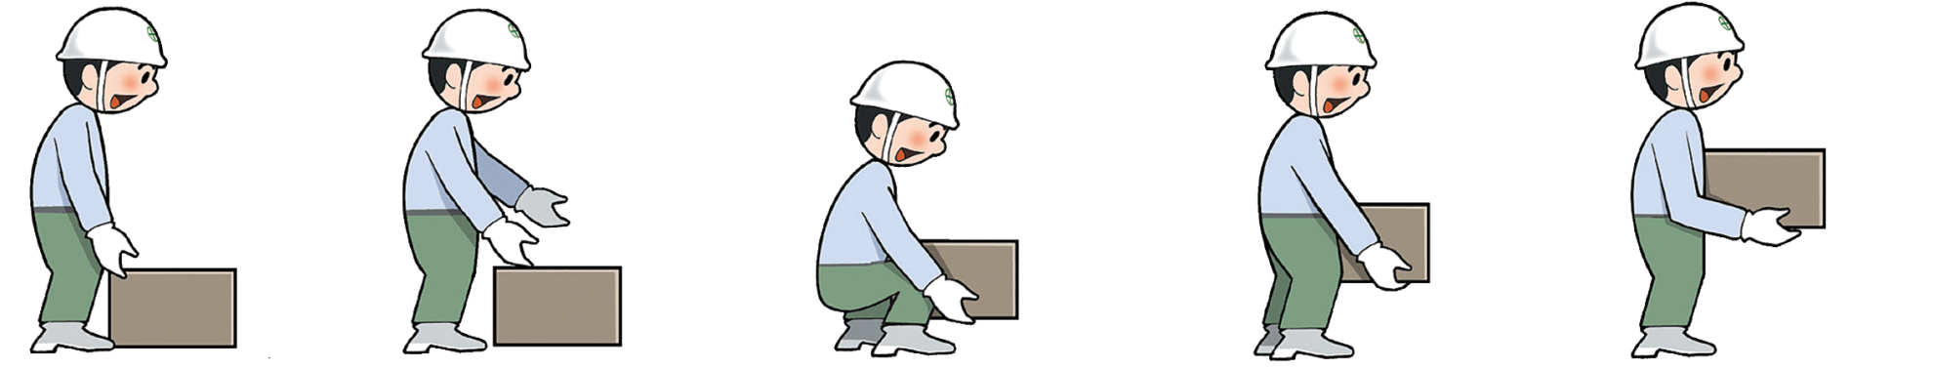

예비산업인력을 위한
안전보건나침반
2
안전하고 건강한 직장생활을 위한 가이드
10.
운반작업 안전
운반작업 주요재해
하역작업 주요재해
화물 사이에 손을 넣음
화물을 발 위에 떨어뜨림
화물에 신경을 쓰느라 주의가 분산되어
운반구 등에 부딪히거나 중심을 잃어
넘어짐
화물이 떨어지거나 무너져 내림
화물을 쌓을 때 손이나 발이 끼임
화물을 들어올릴 때 무리한 힘을 가하거나
자세불량으로 허리를 다침
물건을 들어올리는 방법
① 무게 중심을
확인한다
② 가까이 선다
③ 허리를 펴고
쪼그리고 앉는다
④ 몸에 밀착시켜
안정되게 잡는다
⑤ 다리를 이용해
들어 올린다

Slide 27
예비산업인력을 위한
안전보건나침반
2
안전하고 건강한 직장생활을 위한 가이드
11.
수공구 사용
망치, 스패너, 렌치, 줄, 드라이버 등을 총칭해 수공구라고 부름
수공구에 의한 재해를 방지하기 위한 일반적인 사항
공구는 사용 전에 반드시 점검하고 불완전한 것은 절대로 사용하지 말 것 불량 수공구(공구 사용 도중 고장이 나거나 구부러지는 것)는 즉시 교체 공구는 일정한 장소에 두어 작업장을 깨끗이 할 것 공구를 기계 위나 떨어지기 쉬운 장소에 두어서는 안됨 수공구가 기름에 묻었을 때에는 깨끗하게 닦음 수공구에는 각각의 용도가 정해져 있으므로 용도에 맞는 올바른 공구를 사용 공구를 사용하고 난 후 개수와 상태를 확인하고 정리 정돈한다.

Slide 28



예비산업인력을 위한
안전보건나침반
2
안전하고 건강한 직장생활을 위한 가이드
12.
화재예방
화재의 3요소는 가연물, 점화원, 산소
불을 끄는 경우 3요소 중 한 가지를 제거해야 함
화재예방을 위해서는 다음의 사항을 준수
화기엄금 표시가 있는 장소에서는 화기(불 또는 불로 되는 것) 사용금지
작업 상 필요하더라도 관리자 허가 없이 화기 사용금지
화재위험장소에는 점화원이 될만한 것(성냥, 라이터 등) 소지금지
화기작업이 필요한 경우 반드시 정해진 책임자의 허가를 받음
화기작업 시 가연물이 있는 곳은 피하고 바람이 강한 때를 피해 작업
화기작업 후 주변을 정리하고 불이 꺼진 것을 확인

Slide 29



예비산업인력을 위한
안전보건나침반
2
안전하고 건강한 직장생활을 위한 가이드
12.
화재예방
기름이 묻은 걸레, 톱밥, 셀룰로이드 등은 자연발화 가능성이 있어 지정 용기에 넣고
반드시 뚜껑을 덮음
대패 쓰레기 등 연소하기 쉬운 것은 정해진 장소에 보관
타는 냄새, 연기를 본 경우 등 화재위험 감지 시 즉시 보고
작업자는 소화기가 놓인 장소(위치)를 알고 있어야 함
소화기재는 정해진 장소에서 임의로 옮기지 않으며, 소화기구 주위 정리정돈 실시
대피로를 확보하고 근로자 대피를 유도하는 화재감시자 지정 및 배치
화재 발견 시 경보설비 작동 및 큰 소리로 알림, 혼자서 불을 끄려고 해서는 안됨
화재 보고는 가장 신속하게 하며 전화연락 요령 및 비상연락망을 잘 기억할 것
감전 방지를 위해 즉시 부근의 전원 스위치를 끔
④ 소화설비

Slide 30
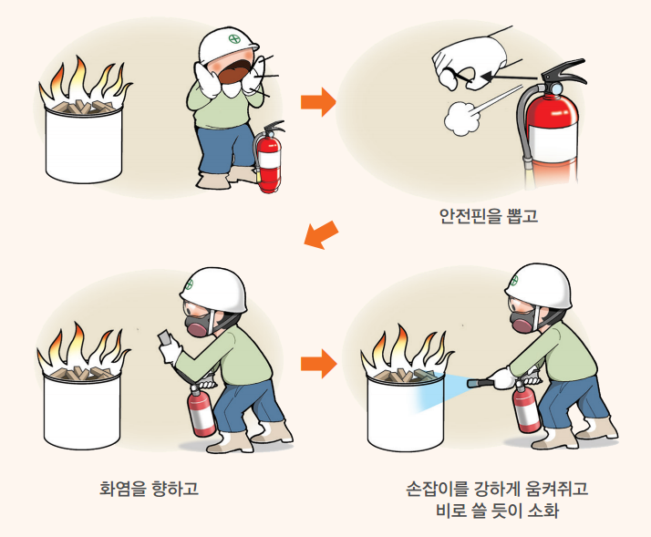
예비산업인력을 위한
안전보건나침반
2
안전하고 건강한 직장생활을 위한 가이드
올바른 소화기 사용법
① 소화기를 불이 난 곳으로 옮김
② 손잡이 부분의 안전핀을 뽑음
③ 바람을 등지고 서서 호스가
불꽃을 향하게 함
④ 손잡이를 힘껏 움켜쥐고
빗자루로 쓸 듯이 뿌림

Slide 31
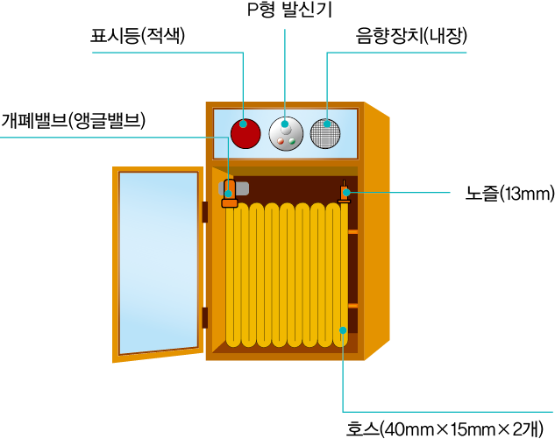
예비산업인력을 위한
안전보건나침반
2
안전하고 건강한 직장생활을 위한 가이드
옥내 소화전 사용법
소화전함을 열어 관창을 잡고
적재된 호스를 밖으로 끄집어 낸다.
소화전밸브를 시계 반대 방향으로
돌려서 개방한다.
두 손으로 관창을 잡고 불이 난 곳
까지 호스를 전개하여 불을 끈다.
P형 발신기
표시등(적색)
음향장치(내장)
개폐밸브(앵글밸브)
노즐
호스

Slide 32
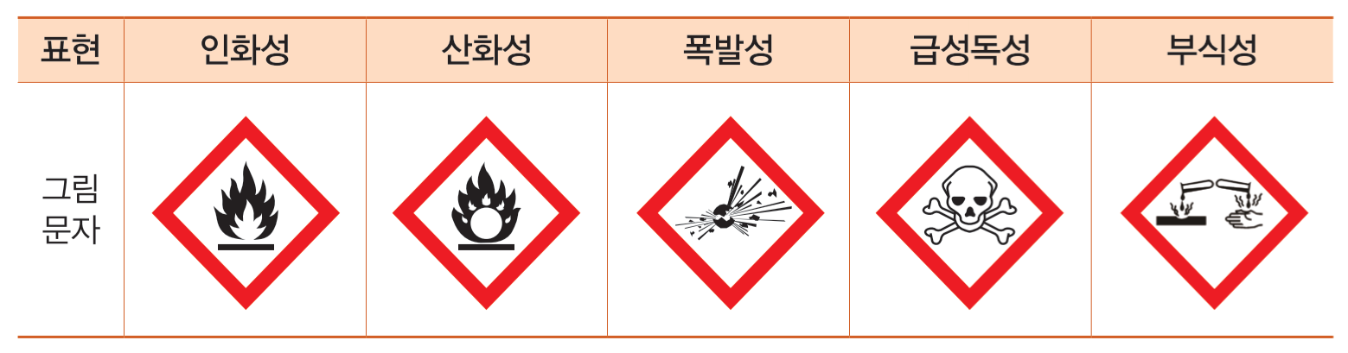
예비산업인력을 위한
안전보건나침반
2
안전하고 건강한 직장생활을 위한 가이드
13.
화학물질 안전보건
물질안전보건자료(MSDS, Material Safety Data Sheet)란?
의약품을 구입하면 그 성분 및 함량, 효능, 부작용 등을 알려주는 설명서처럼 화학제품의 안전한 취급·사용을 위한 정보자료
MSDS 목적
화학물질 사용자는 MSDS를 통해 화학물질의 유해위험 정보를 바로 알고 화학물질로 인한 중독,
화재·폭발 등 산업재해를 사전에 예방할 수 있음
MSDS 경고표지

Slide 33
예비산업인력을 위한
안전보건나침반
2
안전하고 건강한 직장생활을 위한 가이드
사업주 준수사항
화학물질 취급 전 MSDS 교육 실시
- 교육내용 : 해당 화학물질의 유해성ㆍ위험성, 취급상의 주의사항, 적절한 보호구, 사고 시 대처방법 등
화학물질 취급에 따른 MSDS 비치·게시
화학물질 경고표지 부착(사업장 내 취급 장소, 용기, 소분용기 등)
보호구 지급 등 화학물질 취급에 따른 각종 건강보호 조치 및 작업 관리 실시
13.
화학물질 안전보건
근로자 준수사항
화학물질 취급 전 MSDS 교육 이수
작업공정별 관리요령을 준수해 작업
화학물질을 소분 용기에 덜어 사용 시 소분 용기에 경고표지 부착
- 경고표지(표시)가 되어 있는 용기에서 물질안전보건자료대상물질을 옮겨 담기 위해 일시적으로
용기 사용 시 경고표지 부착
지급 받은 보호구 착용
화학물질 취급으로 인한 건강이상 발생 시 사업주에게 즉시 보고

Slide 34
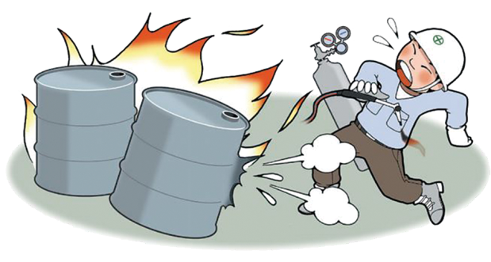
예비산업인력을 위한
안전보건나침반
2
안전하고 건강한 직장생활을 위한 가이드
14.
위험물질, 안전한 취급
물질 중에서 화재·폭발 등의 원인이 되는 위험성을 가진 물질을 위험물이라고 함.
이러한 물질들은 취급 부주의 등에 따라 대형사고가 발생할 수 있어 안전수칙을 반드시 준수
위험물질의 종류
• 폭발성 물질 및 유기과산화물
• 물반응성 물질 및 인화성 고체
• 산화성 액체 및 고체
• 급성 독성 물질
• 인화성 액체
• 인화성 가스
• 부식성 물질
위험물질관련 재해사례
유류가 들어 있던 빈 드럼통에 불을 가까이 해 폭발
스토브에 기름을 붓다가 폭발
도장 작업 후 작업장에 화기를 가까이 해 폭발 등

Slide 35
예비산업인력을 위한
안전보건나침반
2
안전하고 건강한 직장생활을 위한 가이드
15.
유해물질, 안전한 취급
유해물질 (관리대상)의 종류
• 유기화합물 • 금속류 • 산ㆍ알칼리류 • 가스상태 물질류
유해물질 취급 시 주의사항
유해물질 취급 전 반드시 물질안전보건자료(MSDS)를 참고하여 해당물질의 유해위험성 및 적정한 보호구, 비상시 대응요령을 숙지한다.
유해물질이 들어 있는 용기(들어 있던 빈 용기도)는 밀폐해 유해물질이 공기 중에 날린다거나 가스가 발생되지 않도록 할 것
유해물질을 마음대로 갖고 다니거나 다른 작업장으로 옮기지 말 것
손으로 직접 만지지 말고, 작업한 손으로 담배 등을 피우지 말 것
유해물질을 사용하는 장소에서 흡연을 하거나 음식물을 먹지 않도록 한다.
유해물질에서 발생하는 분진,가스 및 증기가 국소배기장치의 후드와 공기정화장치를 거쳐 외부배기가 되도록 한다

Slide 36
예비산업인력을 위한
안전보건나침반
2
안전하고 건강한 직장생활을 위한 가이드
15.
유해물질, 안전한 취급
화학물질 취급자 5대 안전보건수칙
➊ 내가 사용하는 물질이 무엇이고, 어떤 독성이 있는지 제대로 알 것
➋ 공기 중에 화학물질이 섞이지 않도록 용기뚜껑을 잘 닫을 것
➌ 환기시설을 잘 가동하여 작업장의 공기가 깨끗하도록 해야 함
➍ 적합한 개인용 보호구를 잘 착용할 것
➎ 정기적으로 건강진단을 받아야 함

Slide 37
예비산업인력을 위한
안전보건나침반
2
안전하고 건강한 직장생활을 위한 가이드
16.
유해위험장소에
출입제한
산소결핍의 위험성이 있는 장소의 예
• 분뇨, 폐수 등의 부패/분해가 이루어지는 장소 내부
• 장기간 밀폐된 산화가 쉬운 금속재의 탱크나 반응기 등 내부
• 곡물 또는 사료를 저장고나 발효를 위한 장소 등
이들 장소에서는 산소가 부족할 위험이(해당 물질이 산소를 소모함)있기 때문에
어디에서나 산소 결핍에 의한 사고가 일어날 위험이 있다.
화재폭발의 위험성이 있는 장소의 예
인화성 액체의 증기, 인화성 가스 또는 인화성 고체가 존재하여
폭발이나 화재가 발생할 우려가 있는 장소
화재ㆍ폭발 등 유해위험물질 보관 취급 장소 등

Slide 38
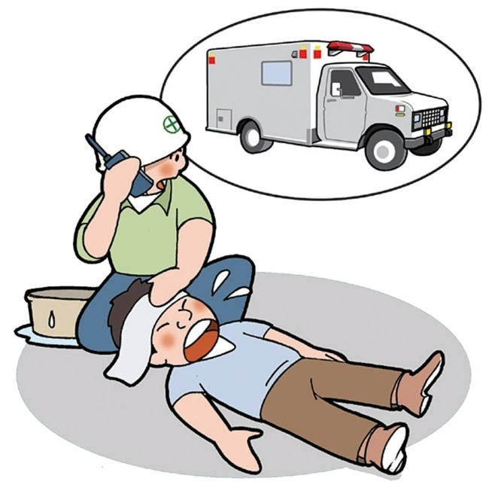
예비산업인력을 위한
안전보건나침반
2
안전하고 건강한 직장생활을 위한 가이드
17.
사고 발생시
대처 사항
당황하지 말고 심호흡을 한번 하기
경솔한 행동을 하지 말고 마음을 단단히 먹을 것
어떠한 조치를 할 때는 그 조치로 일어날 수 있는 것을 예상해보기
다른 사람에게 연락을 신속하게 오해가 생기지 않도록 정확하게 하기
절차 등을 임의로 바꾸지 않고 행동
부상을 입지 않은 사고나 작은 부상이라도 결코 숨기지 말 것

Slide 39
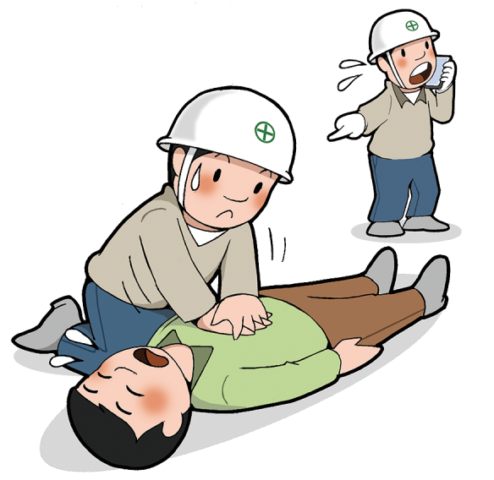
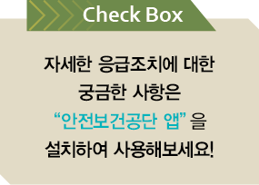
예비산업인력을 위한
안전보건나침반
2
안전하고 건강한 직장생활을 위한 가이드
18.
응급조치
구급조치의 일반적 주의사항
환자와 자신의 안전성 등 현장 현황 파악
호흡정지 등 우선순위를 파악 후 알맞은 처치 실시
무의식, 상태 위급 시 119에 도움 요청
주위의 도움을 요청하며 필요사항을 구체적으로 지시
불안해 하지 않도록 조용한 대화로 환자의 안정 유지
모포나 옷으로 체온 유지와 의식이 있는 경우 음료 준비
현장에 대한 관찰과 증거물 파악, 소지품 보존
모든 처치를 기록, 병원 이송 후 제시
환부 고정 등의 조치 후 주의하며 운반
자세한 응급조치에 대한
궁금한 사항은
“위기탈출 안전보건 앱”을
설치하여 사용해보세요!

Slide 40
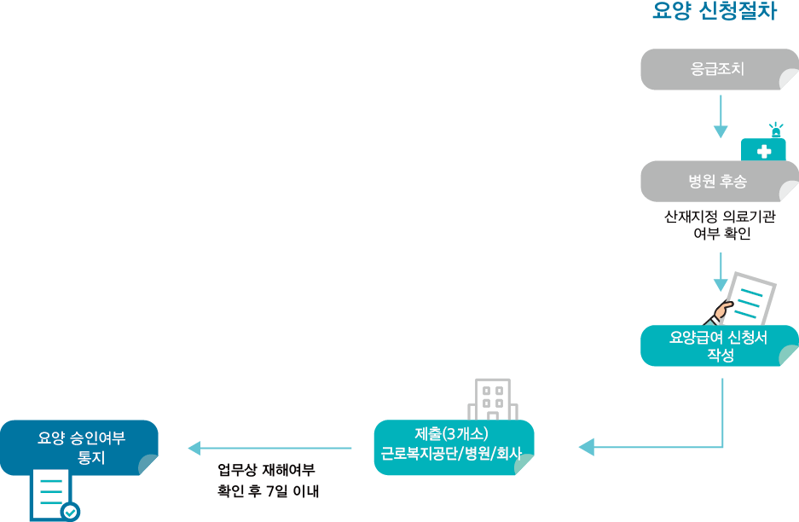
예비산업인력을 위한
안전보건나침반
2
안전하고 건강한 직장생활을 위한 가이드
요양 신청절차
18.
응급조치
산업재해 발생 시 요양신청 절차
응급조치
산업재해 발생 시 근로복지공단에 요양신청 절차를 알아 둘 필요가 있다.
사업장 내에서 근로자가 업무상의 사유로 부상, 질병, 장해 또는 사망이 발생하면 산재지정병원에서 치료중인 상태에서 요양급여 신청서를 관할 근로복지공단에 신청 후 공단에서 승인여부를 결정 받아 요양급여를 받을 수 있다.
병원 후송
산재지정 의료기관
여부 확인
요양급여 신청서
작성
요양 승인여부
통지
제출(근로복지공단)
산재보험의료기관에서
대행제출 가능
업무상 재해여부
확인 후 7일 이내

Slide 41
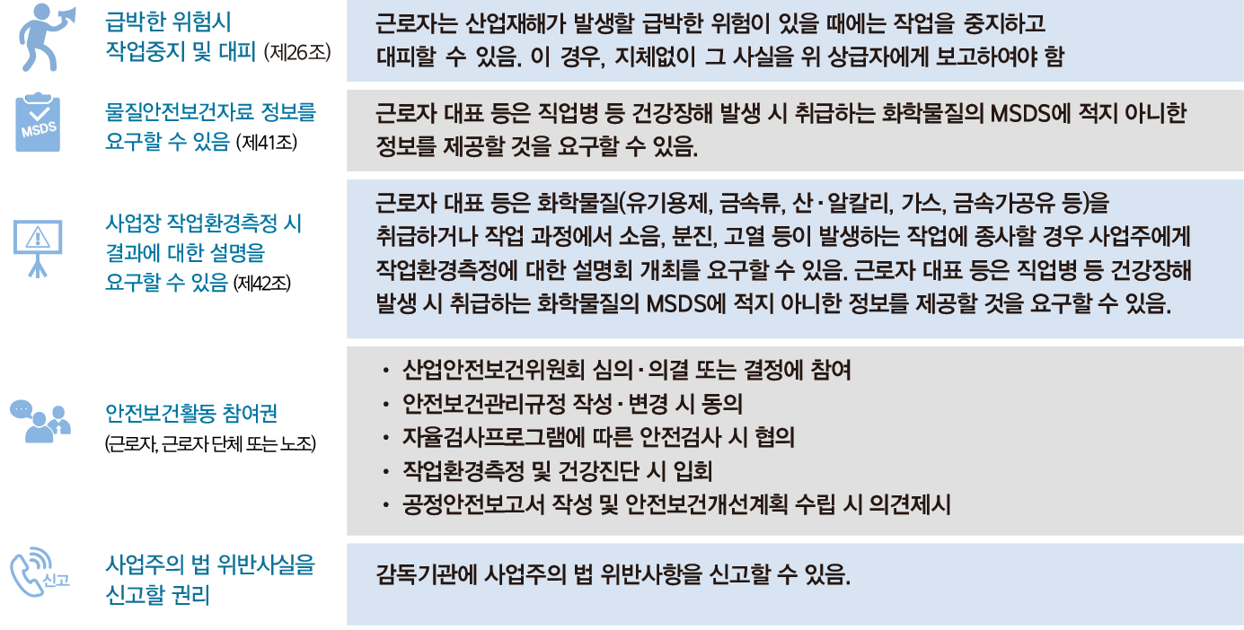
예비산업인력을 위한
안전보건나침반
2
안전하고 건강한 직장생활을 위한 가이드
근로자의 권리
급박한 위험시 작업중지 및 대피(제52조) | 근로자는 산업재해가 발생할 급박한 위험이 있을 때에는 작업을 중지하고 대피할 수 있음. 이 경우, 지체 없이 그 사실을 관리감독자 또는 부서의 장에게 보고하여야 함
물질안전보건자료 정보를 요구할 수 있음 (제110조) | 근로자의 안전 및 보건을 유지하거나 직업성 질환 발생 원인을 규명하기 위하여 물질안전보건자료대상물질을 제조하거나 수입한 자에게 대체자료로 적힌 화학물질의 명칭 및 함유량 정보를 제공할 것을 요구할 수 있음
사업장 작업환경측정 시 결과에 대한 설명을 요구할 수 있음 (제125조) | 산업안전보건위원회 또는 근로자대표는 등은 화학물질(유기용제, 금속류, 산·알칼리, 가스, 금속가공유 등)을 취급하거나 작업 과정에서 소음, 분진, 고열 등이 발생하는 작업에 종사할 경우 사업주에게 작업환경측정에 대한 설명회 개최를 요구할 수 있음. 근로자 대표 등은 직업병 등 건강장해 발생 시 취급하는 화학물질의 MSDS에 적지 아니한 정보를 제공할 것을 요구할 수 있음
안전보건활동 참여권 (근로자, 근로자 단체 또는 노조) | • 산업안전보건위원회 심의·의결 또는 결정에 참여 • 안전보건관리규정 작성·변경 시 동의 • 자율검사프로그램에 따른 안전검사 시 협의 • 작업환경측정 및 건강진단 시 입회 • 공정안전보고서 작성 및 안전보건개선계획 수립 시 의견제시
사업주의 법 위반사실을 신고할 권리 | 감독기관에 사업주의 법 위반사항을 신고할 수 있음

Slide 42
3
사망재해 다발 작업공종
1. 철근콘크리트 공사(떨어짐)
2. 철근콘크리트 공사(무너짐)
3. 건설기계 관련 작업(부딪힘, 끼임, 맞음)
4. 비계 등 가설구조물공사(떨어짐, 무너짐)
5. 철골 조립공사(떨어짐, 맞음)
6. 조적, 미장, 방수공사(떨어짐, 산소결핍)
7. 화물운반 작업(교통사고)
8. 토공사(무너짐 및 부딪힘)
9. 지붕공사(떨어짐, 물체에 맞음)
10. 외부 도장공사(떨어짐)
11. 상·하수도 공사(무너짐, 부딪힘, 맞음)

Slide 43


예비산업인력을 위한
안전보건나침반
3
사망사고 다발 작업공종
01. 철근콘크리트 공사(떨어짐)
재해발생 및 예방대책
철근콘크리트 작업 중 떨어짐에 의한 사망재해는
❶ 슬래브 및 보 거푸집 설치 작업 또는 상부 이동 중 안전대 미착용, 안전난간 등,
❷ 안전시설 미설치로 인해서 주로 생합니다..
❶ 슬래브 및 보 거푸집 상부로 이동 중에는 떨어질 위험이 높으므로 안전대 걸이시설을 설치하고 안전대를 걸고 이동 및 작업 실시
❷ 떨어질 위험이 높은 구간에서 작업 중 하부에 안전방망 설치

Slide 44
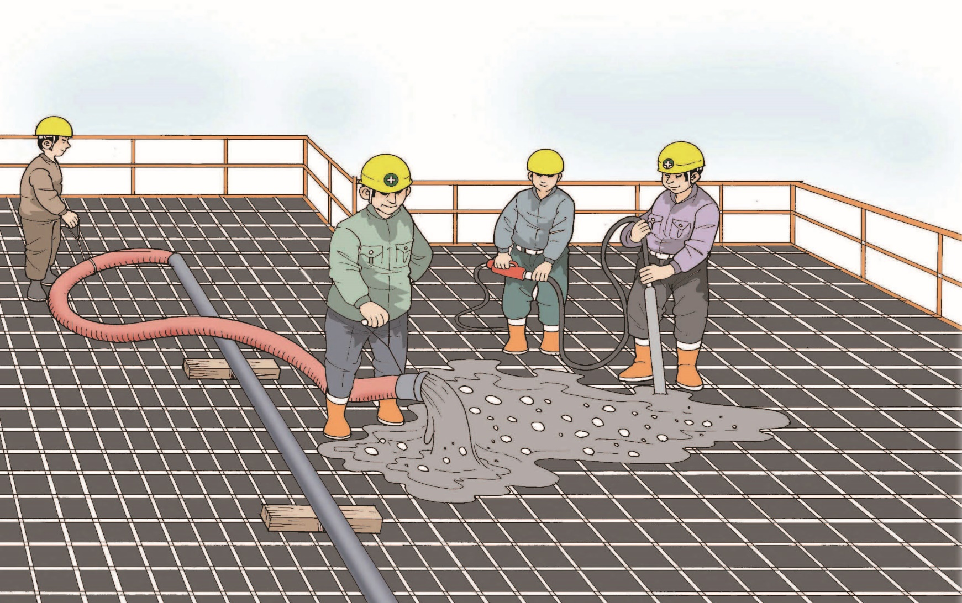
예비산업인력을 위한
안전보건나침반
3
사망사고 다발 작업공종
01.
철근콘크리트 공사
(무너짐)
진동다짐기 사용 시 감전 위험
접지형 콘센트·플러그 사용, 누전차단기 설치
콘크리트 타설 작업
철근콘크리트 공사의 사망재해는
전체 사망재해의 17% 점유
거푸집동바리 구조검토 미실시로 붕괴위험
거푸집 동바리는 구조검토 및 조립도에 따라 설치간격 준수
거푸집 동바리 미검정품 사용으로 붕괴 위험
거푸집동바리는 검정품 사용

Slide 45
예비산업인력을 위한
안전보건나침반
3
사망사고 다발 작업공종
철근콘크리트 공사(무너짐)
재해발생 및 예방대책
철근콘크리트 작업 중 거푸집동바리 무너짐에 의한 사망재해는
❶ 거푸집 동바리 구조 검토 미실시
❷ 단상(2단) 구조로 조립
❸ 콘크리트 타설방법 불량으로 인해 주로 발생 합니다.
❶ 거푸집동바리 작업 시 구조검토를 실시하고 조립도를 작성한 후 그에 따라 조립
❷ 단상구조(써포트+각재+써포트 등)의 거푸집동바리는 설치 금지
❸ 콘크리트 타설 중에는 편심이 발생하지 않도록 분산 타설 하여야 하며,
하부에 감시자를 두어 이상이 발견되면 즉시 타설을 중지하고 보강조치 실시

Slide 46
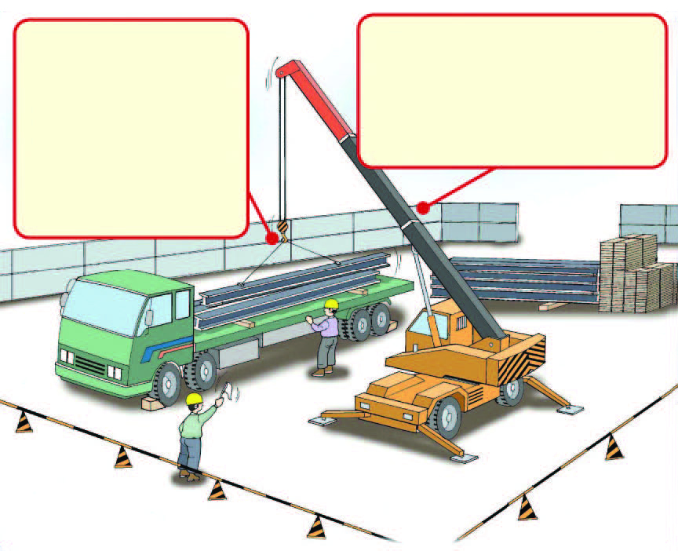
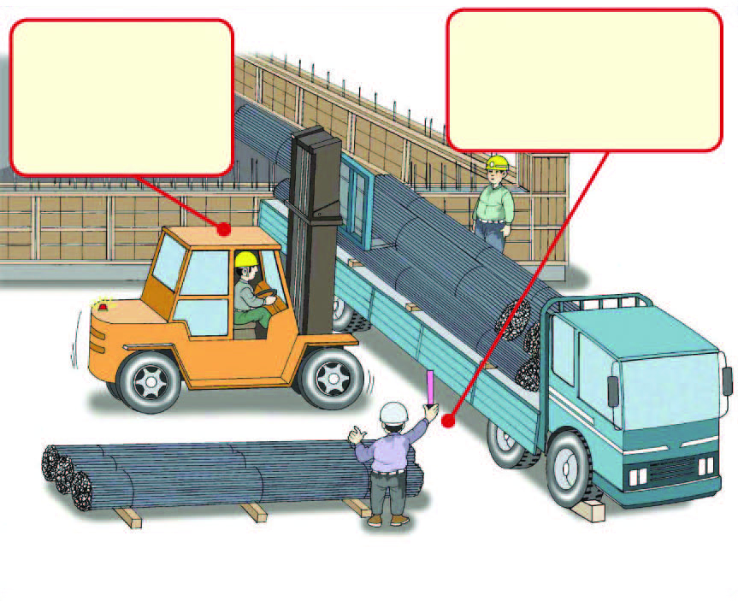
예비산업인력을 위한
안전보건나침반
3
사망사고 다발 작업공종
03.
건설기계 관련 작업
(부딪힘, 끼임, 맞음)
자재 낙하 위험
자재는 2줄걸이로 수평으로 인양,
와이어로프 상태 점검
이동식 크레인 붐대
넘어질 위험
방호장치 점검 및
손상부위 사전 점검
자재 하역, 양중 및 운반작업
건설기계 관련 작업의 사망재해는
전체 사망재해의 9% 점유
지게차 운전 미흡
운전원의 자격
여부 확인
하역 작업 중 부딪힐 위험
신호수 배치 및
운행구간 접근 금지

Slide 47
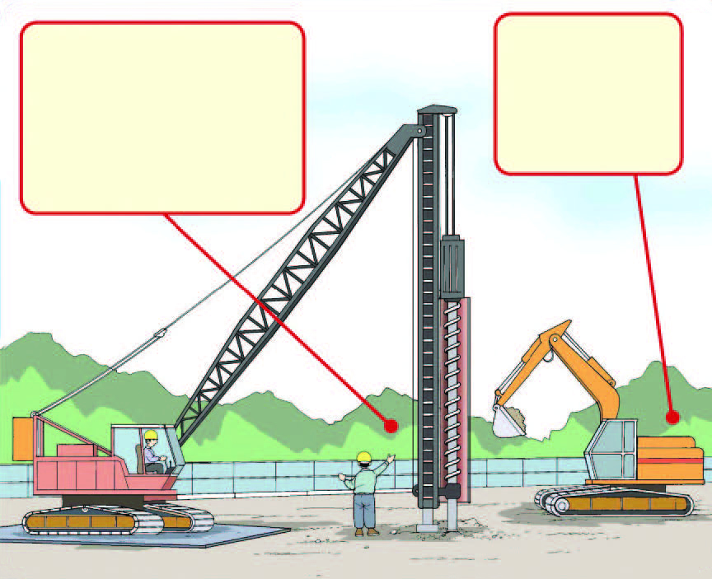
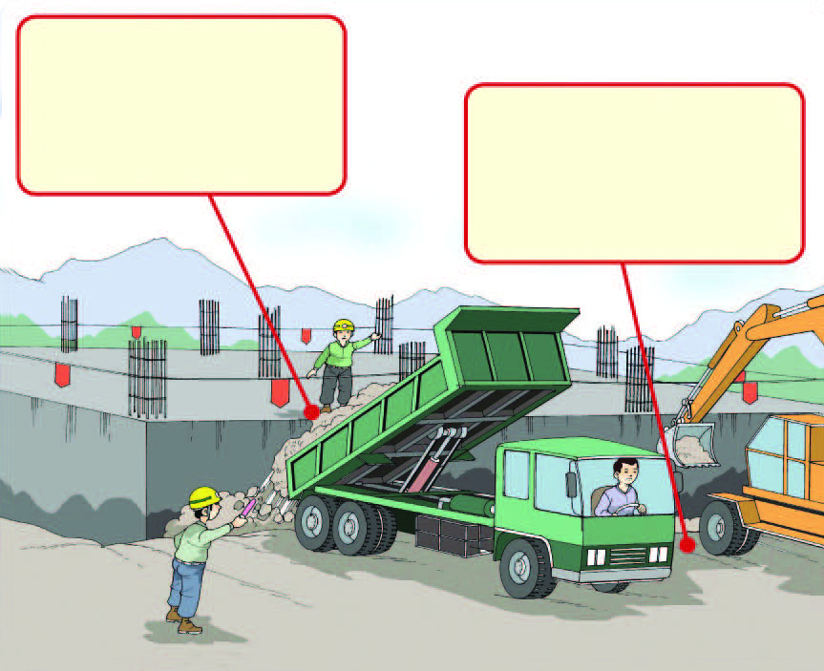
예비산업인력을 위한
안전보건나침반
3
사망사고 다발 작업공종
03.
건설기계 관련 작업
(부딪힘, 끼임, 맞음)
항타기 운행 중 부딪힘 및 넘어짐 위험
유도자 배치 및 침하방지용 철판설치
굴삭기 후면부 부딪힘 위험
접근금지
천공, 굴착, 토사 반출 작업
건설기계 관련 작업의 사망재해는
전체 사망재해의 9% 점유
토사운반차량 과적
운전원 자격여부 확인
및 과적 금지
덤프와 백호에 끼임위험
신호수 지정 및
위험구간 접근금지

Slide 48
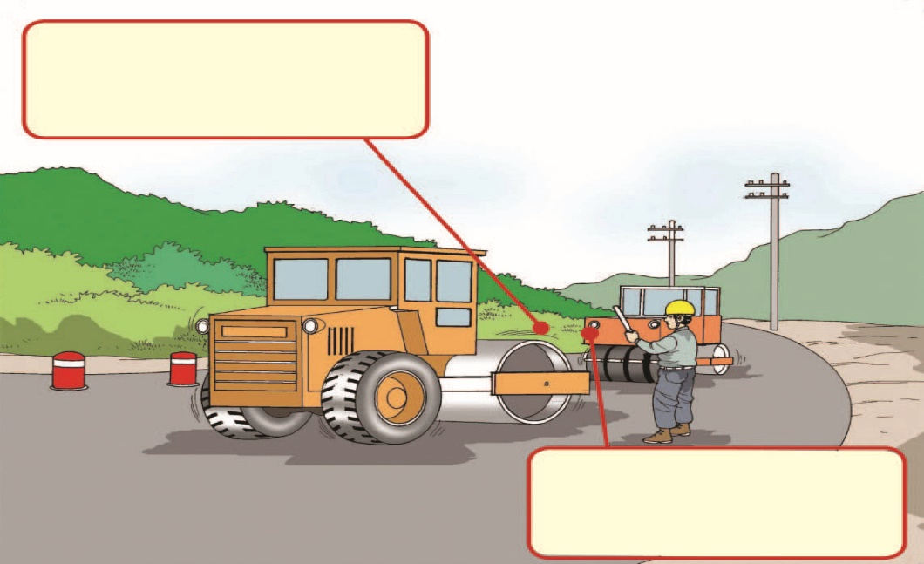
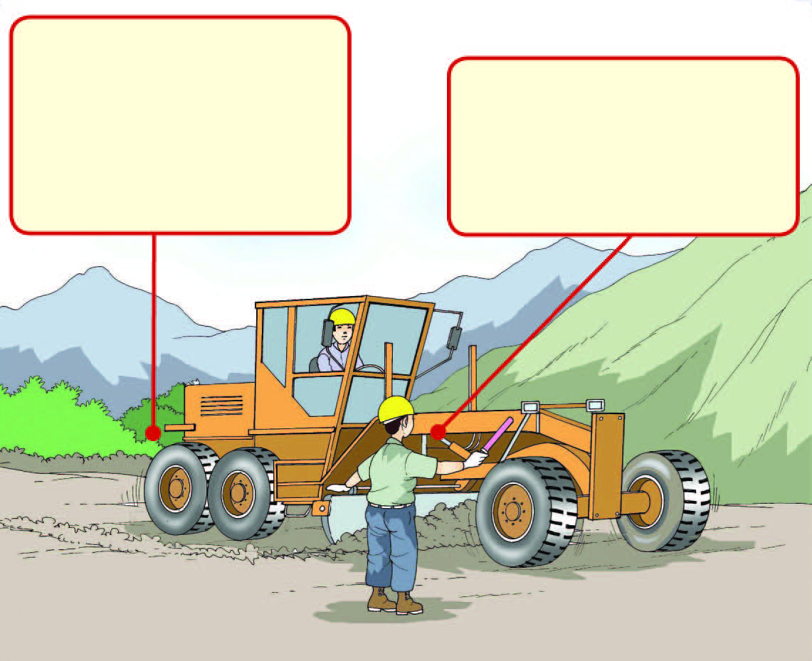
예비산업인력을 위한
안전보건나침반
3
사망사고 다발 작업공종
03.
건설기계 관련 작업
(부딪힘, 끼임, 맞음)
롤러 후진 중 부딪힐 위험
작업유도자 배치 및 유도
자재 하역, 양중 및 운반 작업
건설기계 관련 작업의 사망재해는
전체 사망재해의 9% 점유
토공기계와 근로자
부딪힐 위험
토공기계 운행경로
설정, 보행자 통로 지정
유도자 부딪힐 위험
신호체계수립, 식별용 복장착용, 안전구역위치
롤러 작업 중 끼임 위험
롤러 후면 경광등 설치

Slide 49
예비산업인력을 위한
안전보건나침반
3
사망사고 다발 작업공종
03. 건설기계 관련 작업
(부딪힘, 끼임, 맞음)
재해발생 및 예방대책
건설기계 작업 중 부딪힘, 끼임, 맞음 및 떨어짐에 의한 사망재해는
❶ 작업유도 및 신호 미실시
❷ 기계장비의 결함
❸ 위험구간 근로자 접근으로 인해 주로 발생합니다.
❶ 자재 하역, 자재 양중 및 운반 작업과 지반 천공, 굴착작업 및 토사 반출작업 중 건설기계에 의한 작업 시에는 위험 작업구간에 근로자 접근 방지를 위하여 작업 유도자(신호수)를 배치
❷ 작업유도자(신호수) 배치 시 작업유도자(신호수)는 식별용 안전조끼를 착용하고 안전 구역에서 작업을 유도, 신호
❸ 건설기계 작업 전 건설기계의 방호장치, 용접부위 및 이음부 등 자체 결함여부 사전 점검

Slide 50
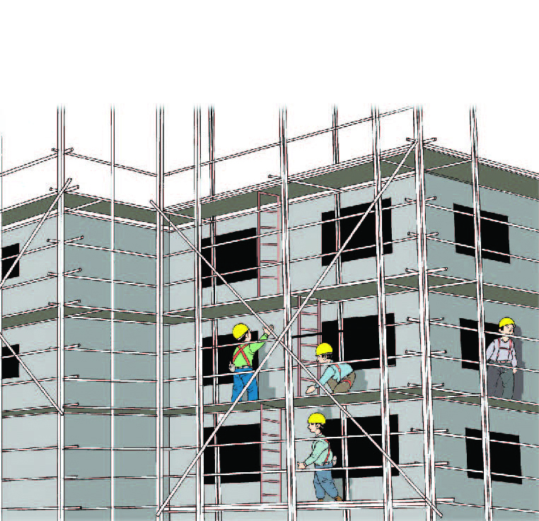
예비산업인력을 위한
안전보건나침반
3
사망사고 다발 작업공종
04.
비계 등 가설구조물
공사(떨어짐, 무너짐)
비계가 무너질 위험
발판 위에 400kg 이하로 적재,
기둥 설치간격 (세로 : 1.5m 이내, 가로 : 1.8m이내) 준수
자재가 떨어질 위험
이동통로 위에
자재적재 금지,
안전모 착용,
상부 작업시
하부는 통행 금지
외부 강관비계 작업
비계 등 가설구조물 공사의 사망재해
는 전체 사망재해의 8% 점유
이동 시 떨어짐 위험
안전난간 설치, 승강계단 설치, 안전대 착용, 발판 고정 설치

Slide 51
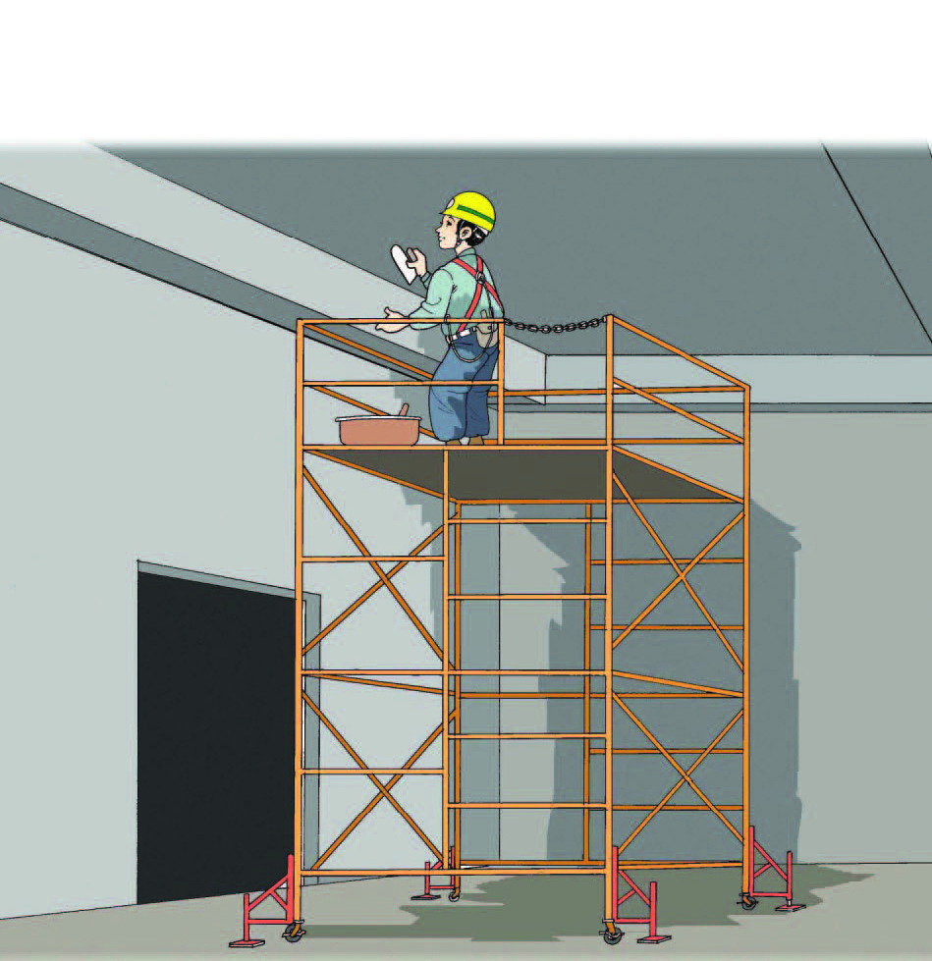
예비산업인력을 위한
안전보건나침반
3
사망사고 다발 작업공종
04.
비계 등 가설구조물
공사(떨어짐, 무너짐)
상·하 이동 중
떨어짐 위험
승강 사다리 설치,
안전대 착용
상부 작업 중 떨어짐 위험
안전난간 설치, 안전대 착용
이동식 비계 작업
비계 등 가설구조물 공사의 사망재해
는 전체 사망재해의 8% 점유
상부 작업 시
비계가 움직일 위험
아웃트리거 설치,
바퀴에 구름방지장치
(스토퍼) 부착
상부 작업 시 재료,
공·도구 떨어질 위험
재료, 공구 등은
달기로프 및 포대를
사용하여 상·하 이동

Slide 52
예비산업인력을 위한
안전보건나침반
3
사망사고 다발 작업공종
04. 비계 등 가설구조물공사
(떨어짐, 무너짐)
재해발생 및 예방대책
비계 등 가설구조물 작업 중 떨어짐 및 무너짐에 의한 사망재해는
❶ 작업 발판 설치불량,
❷ 작업발판 단부 안전난간 미설치,
❸ 벽이음, 아웃트리거 등 무너짐 방지 조치 미흡으로 인해 주로 발생합니다.
❶ 비계에는 이동 및 작업 중 떨어질 위험이 높으므로 작업 발판을 밀실히 설치
❷ 발판 단부에는 떨어짐 방지용 안전난간을 설치하고 근로자는 안전대를 걸고 작업
❸ 비계, 이동식비계 등 가설구조물은 무너질 위험이 있으므로 전용철물로 벽이음(아웃트리거)을 기준에 따라 견고히 설치

Slide 53
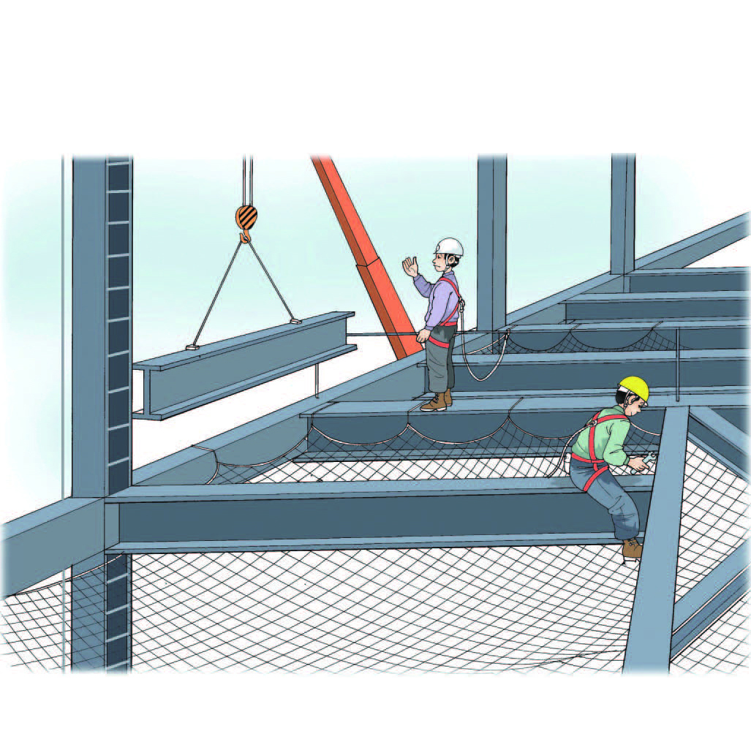
예비산업인력을 위한
안전보건나침반
3
사망사고 다발 작업공종
05.
철골조립공사
(떨어짐, 맞음)
철골(H-빔) 인양작업 시 떨어질 위험
안전한 와이어로프 사용, 2줄걸이 결속, 하부 인원 통제
철골 상부작업 시 떨어질 위험
수직·수평 안전대 걸이 시설
설치, 안전대 착용, 필요 시 2줄 안전대 착용, 안전방망 설치
철골 조립 작업
비계 등 가설구조물 공사의 사망재해
는 전체 사망재해의 8% 점유
기둥 철골 승·하강 시
떨어짐 위험
수직 안전대 걸이시설
설치, 안전대 걸고
상·하 이동
자재, 공·도구 떨어질 위험
철골 위에 방치 금지, 볼트·자루 등은 전용 인양박스
사용, 하부인원 통제

Slide 54
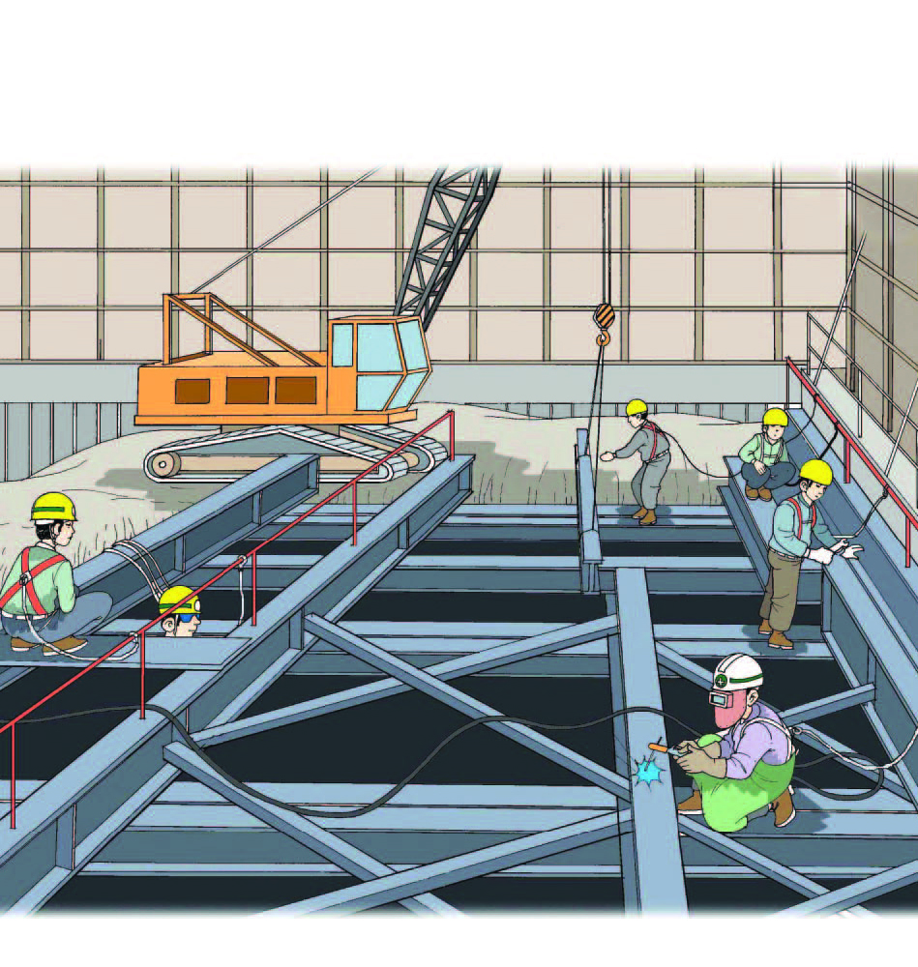
예비산업인력을 위한
안전보건나침반
3
사망사고 다발 작업공종
05.
철골조립공사
(떨어짐, 맞음)
H-빔 위에서
이동작업 중 떨어짐
안전대 걸이시설
설치, 안전대 걸고
이동 및 작업
흙막이 버팀보 위에 적재된
자재·공구 등 떨어질 위험
버팀보 위 자재 적재금지,
볼트 자루 등은 양중박스 사용
흙막이 가시설 작업
비계 등 가설구조물 공사의 사망재해
는 전체 사망재해의 8% 점유
용접작업 중 감전 위험
용접기 자동전격방지기 부착,
파손된 홀더(손잡이) 사용금지,
보안면, 용접장갑 등 보호구 착용

Slide 55
예비산업인력을 위한
안전보건나침반
3
사망사고 다발 작업공종
05. 철골조립공사
(떨어짐, 맞음)
철골구조물, 흙막이 가시설 등 철골 설치작업 중 떨어짐 및 맞음에 의한 사망재해는
❶ 추락방호망 미설치
❷ 근로자 안전대 미착용
❸ 인양 방법 불량으로 인해 주로 발생합니다.
❶ 눈으로 봐도 가장 위험한 건설작업이 바로 철골 작업이므로 작업장 하부에는
추락방호망 설치
❷ 철골 위에서 이동 및 작업 시에는 반드시 안전대를 걸고 이동 및 작업 실시
❸ H-Beam 등 철골자재를 양중 할 때에는 사전에 줄걸이 방법, 체결상태 확인 등 안전성을 확보 하여야 하며, 물체가 떨어질 위험구간에는 근로자 출입을 금지

Slide 56
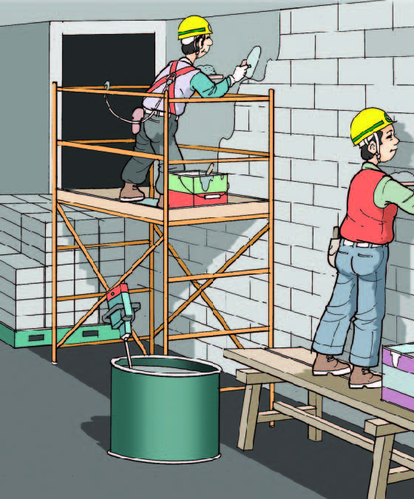
예비산업인력을 위한
안전보건나침반
3
사망사고 다발 작업공종
06.
조적, 미장, 방수공사
(떨어짐, 산소결핍)
이동식비계 사용 시 떨어짐 위험
안전난간 및 승강
사다리 설치
조적 및 미장 작업
조적, 미장, 방수공사의 사망재해는
전체 사망재해의 7% 점유
발판이 무너질 위험
기성품 발판 사용, 한쪽에 치우치게
자재 적재 금지, 안전모 턱끈 조여 착용
작업장 주변 자재에 걸려 넘어질 위험
정리정돈, 통로 확보

Slide 57
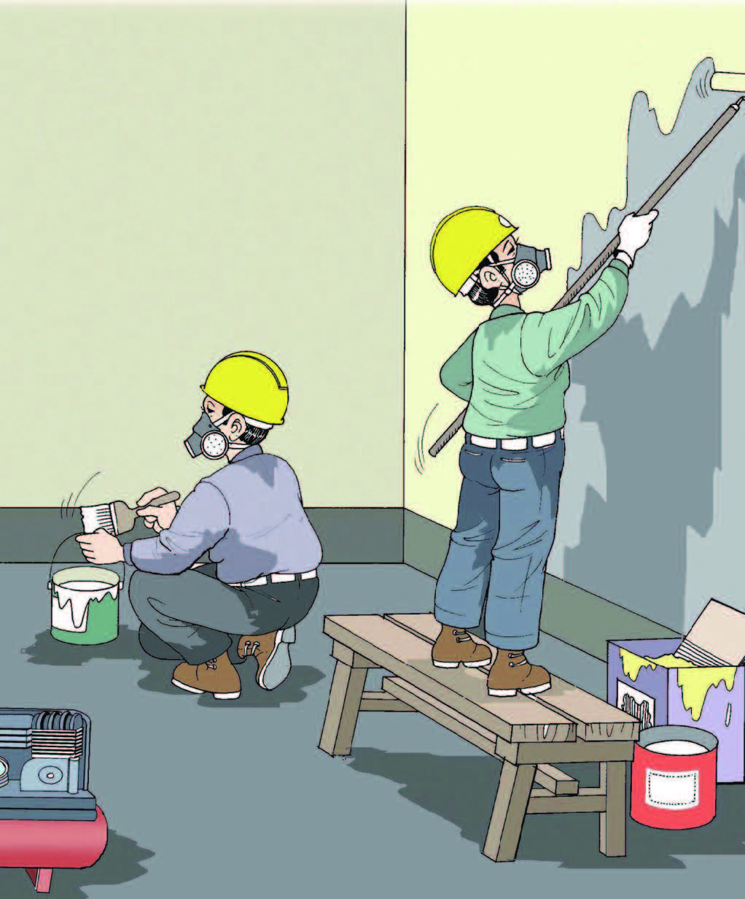
예비산업인력을 위한
안전보건나침반
3
사망사고 다발 작업공종
06.
조적, 미장, 방수공사
(떨어짐, 산소결핍)
화학약품에 의한
질식 위험
방독마스크 착용,
산소/가스 농도
측정, 환기시설
설치, 위험 표지
부착
주변에서 용접/용단 작업시 화재 위험
화기사용 금지 및 소화기 비치,
페인트통 별도 보관
방수 작업(밀폐공간)
조적, 미장, 방수공사의 사망재해는
전체 사망재해의 7% 점유
에어콤프레셔 회전벨트에 손가락 끼일 위험
안전덮개 설치

Slide 58
예비산업인력을 위한
안전보건나침반
3
사망사고 다발 작업공종
06. 조적, 미장, 방수공사
(떨어짐, 산소결핍)
조적, 미장, 방수작업 중 떨어짐 및 질식(산소결핍)에 의한 사망재해는
❶ 작업발판 설치불량
❷ 정리정돈 불량
❸ 밀폐공간 작업전·중 환기 미실시로 인해 주로 발생합니다.
❶ 미장 및 조적작업을 위한 작업발판은 튼튼하게 설치하고 이동식 비계 및 말비계
설치 시 작업발판 폭은 40cm 이상으로 확보
❷ 작업장 정리정돈 철저
❸ 밀폐공간에서 방수작업 시에는 환기설비를 설치하고 유해가스 농도를 수시로 체크하여
산소결핍 및 화재폭발 재해를 예방

Slide 59
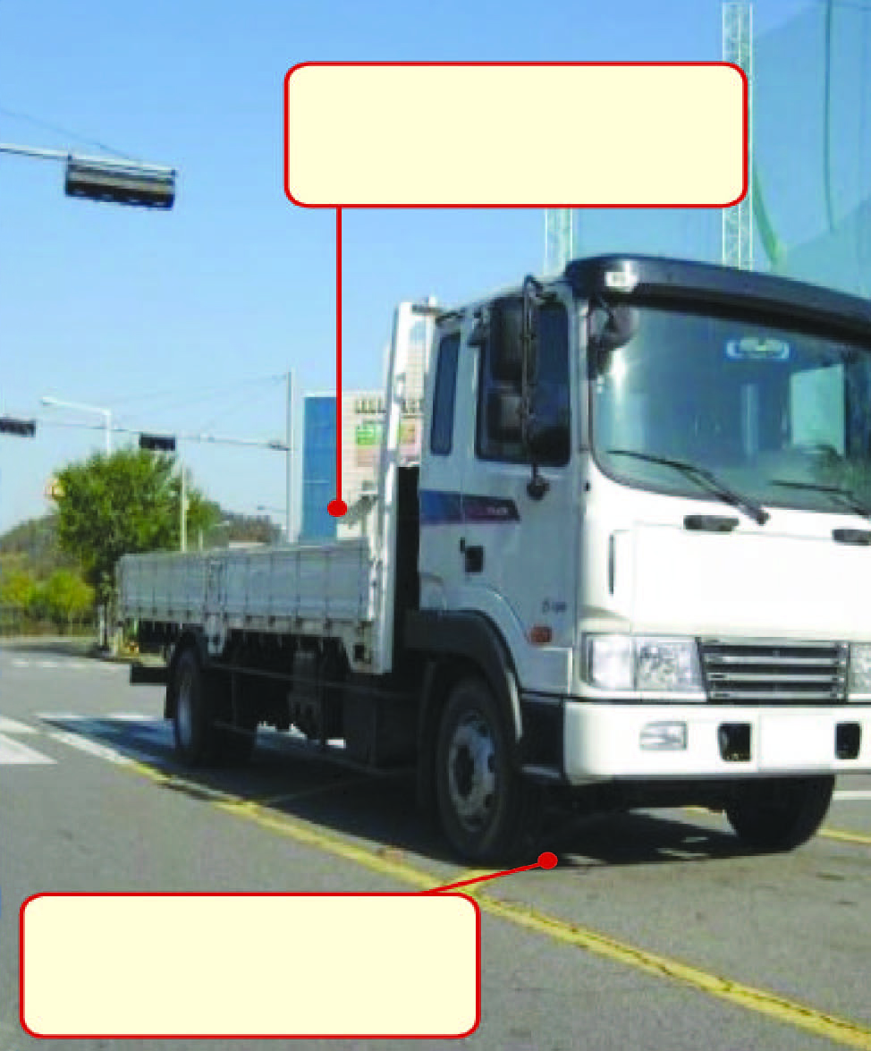
예비산업인력을 위한
안전보건나침반
3
사망사고 다발 작업공종
07.
화물운반 작업
(교통사고)
도로 주행 중 교통사고 위험
과적 및 과속 금지
화물운반 작업
화물운반작업 및 도로 유지•보수공사
중 교통사고에 의한 사망재해는 사망
재해의 7% 점유
도로 주행 중 교통사고 위험
교통신호 준수

Slide 60
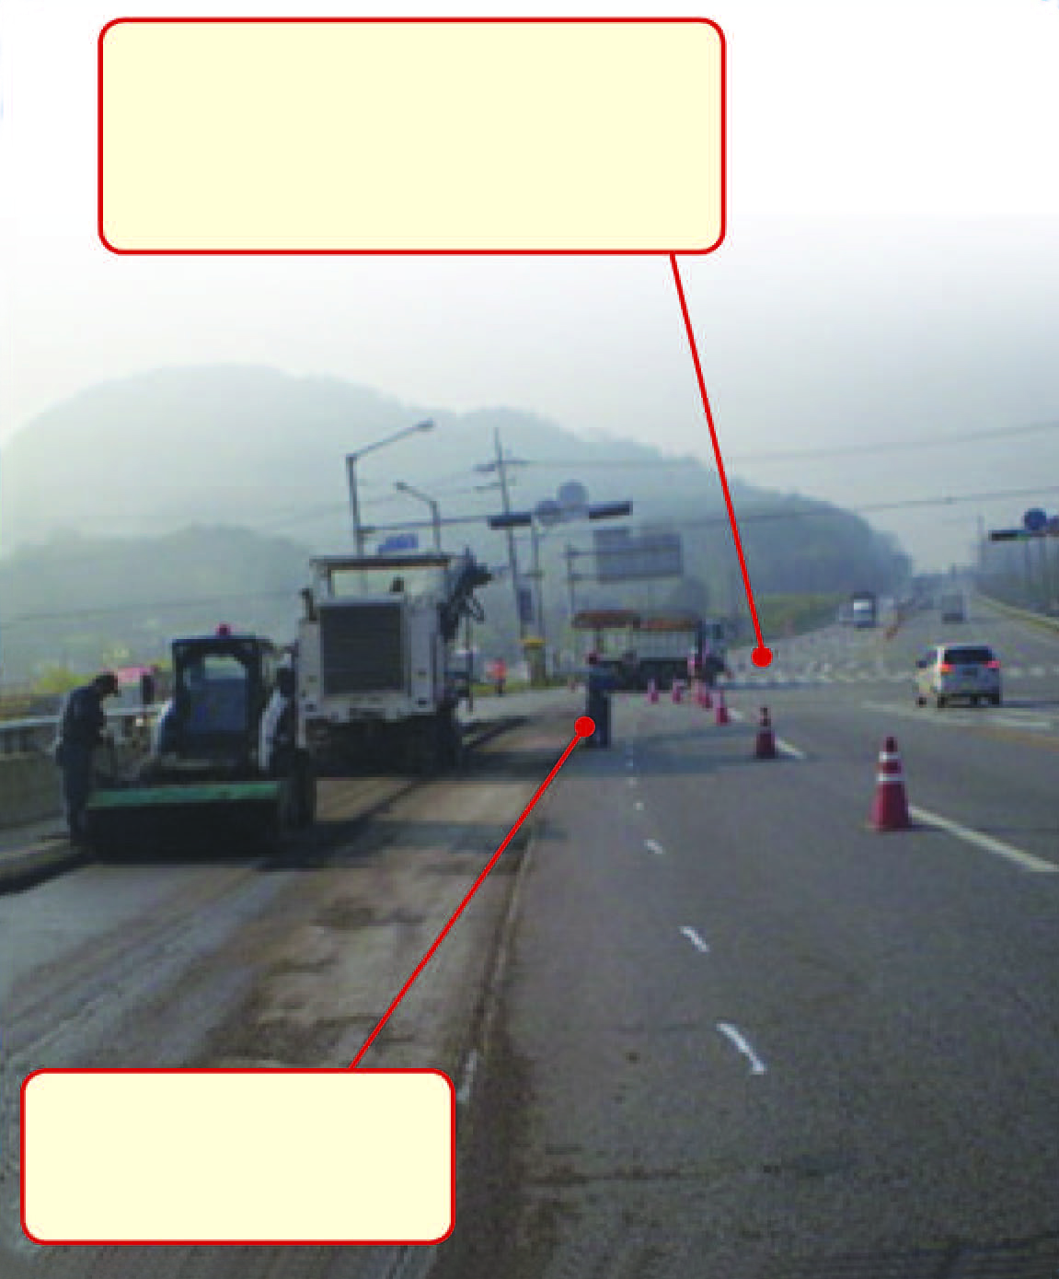
예비산업인력을 위한
안전보건나침반
3
사망사고 다발 작업공종
07.
화물운반 작업
(교통사고)
도로 주행 차량에 의한 부딪힘 위험
전방 안전표지판 설치, 신호수 배치 작업장 주변 경계표시
도로 유지, 보수 공사
화물운반작업 및 도로 유지•보수공사
중 교통사고에 의한 사망재해는 사망
재해의 7% 점유
건설기계와 부딪힘 위험
작업유도자 배치, 유도

Slide 61
예비산업인력을 위한
안전보건나침반
3
사망사고 다발 작업공종
07. 화물운반 작업
(교통사고)
건설현장의 화물운반작업 중 도로 교통사고에 의한 사망재해는
❶ 안전운전 의무위반(과속, 신호 미준수 등),
❷ 작업장 전방 안전표지판 설치 불량,
❸ 신호작업 불량으로 인해 주로 발생합니다.
❶ 화물운반작업을 위한 도로 주행 시 규정속도 준수, 안전띠 착용 및 교통 신호 준수
❷ 차량이 통행하는 도로공사 시 전방에 공사확인 안전표지판 설치 및 차량 유도물 설치
❸ 화물운반작업, 도로교통 신호 시 신호수는 신호봉, 식별용 조끼 착용하고 안전 구역에 위치

Slide 62
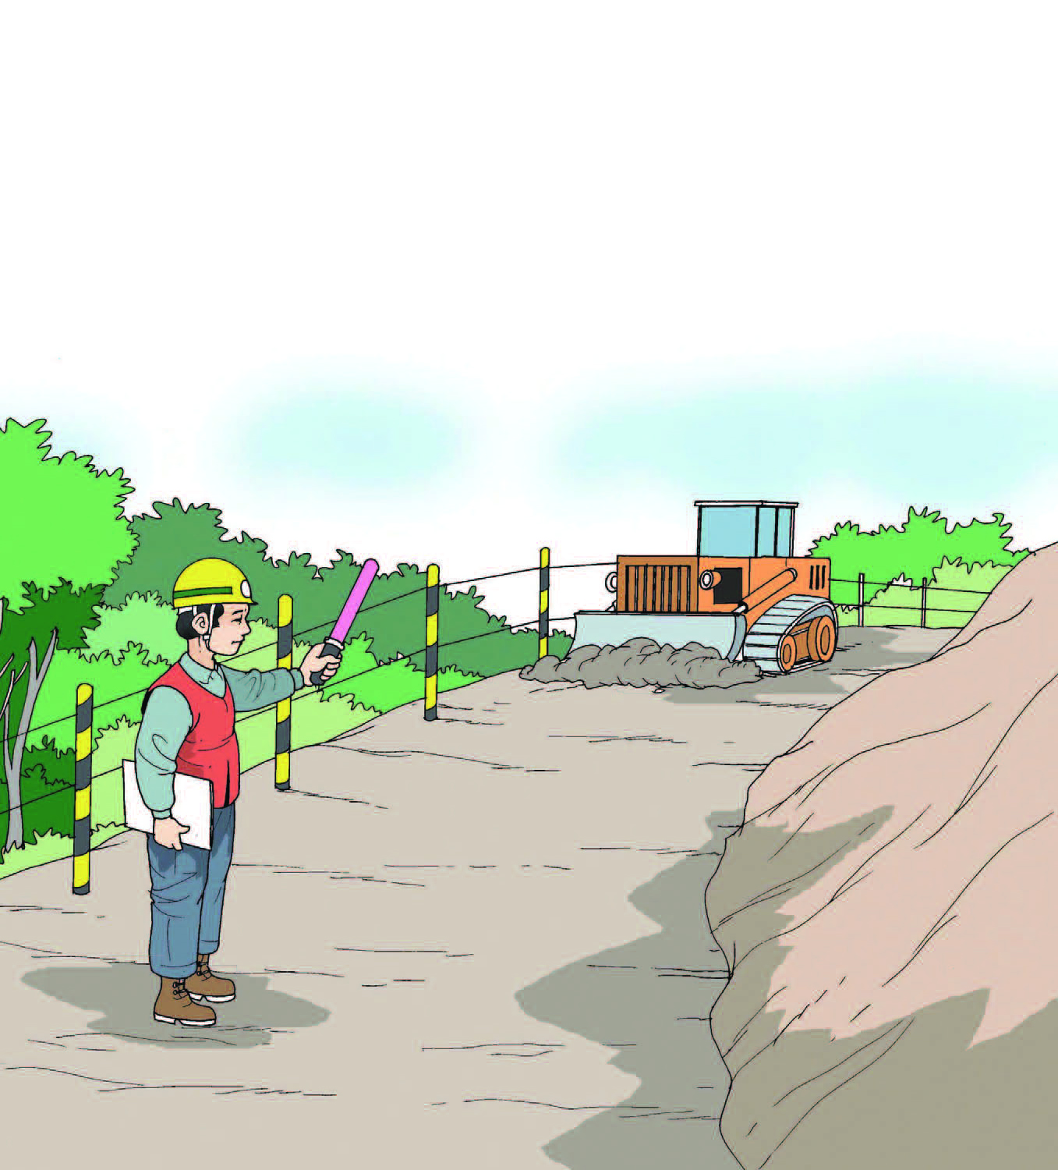
예비산업인력을 위한
안전보건나침반
3
사망사고 다발 작업공종
08.
토공사
(무너짐 및 부딪힘)
건설기계(굴삭기, 도저, 덤프 등) 운전원 장비 운전 미숙 위험
해당 장비 운전면허 소지
건설기계 후진 또는
회전 시 주변 근로자 부딪힘
위험반경 내 출입금지
절, 성토 작업
가설도로 가장자리로
장비 굴러떨어질 위험
접근금지 경계선 준수
토공사 작업의 사망재해는 전체 사망
재해의 7% 점유
경사면 무너질 위험
부석 발생, 경사면에 금이 가거나 밀리면 접근 금지
(비온 뒤 위험 커짐)

Slide 63
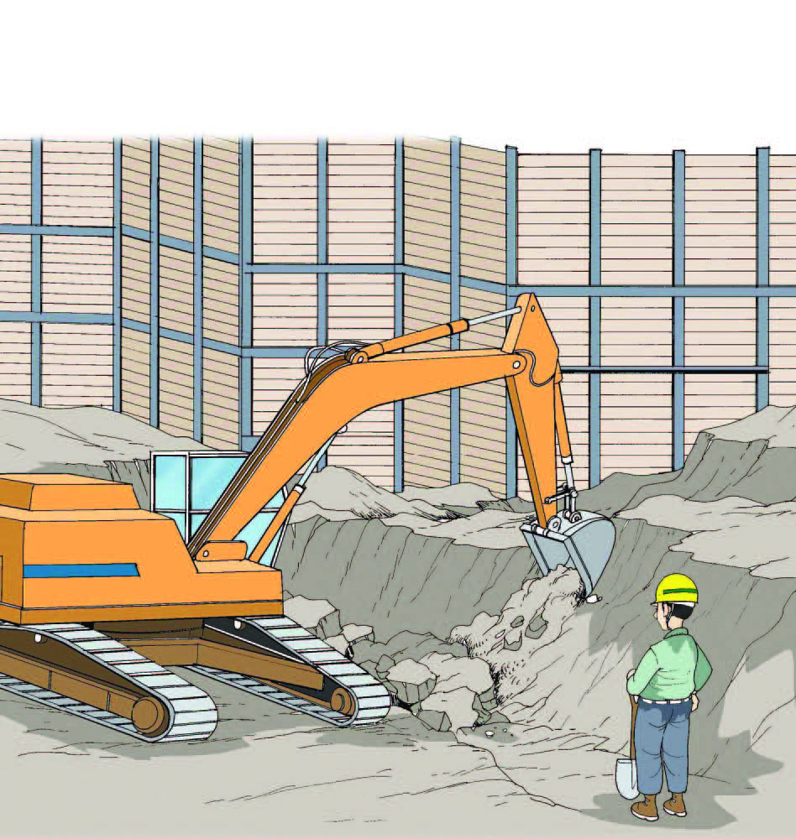
예비산업인력을 위한
안전보건나침반
3
사망사고 다발 작업공종
08.
토공사
(무너짐 및 부딪힘)
중장비와 부딪힐 위험
면허소지자 운전,
신호수 지시 준수,
경광등 및 경보음 장치 부착, 접근위험표지
부착, 작업반경 내
출입금지
굴착 경사가 급해 무너질 위험
굴착면의 기울기 기준 준수
보통흙 - 습지 1:1~1:1.5
- 건지 1:0.5~1:1
암 반 - 풍화암 1:0.8
- 연암 1:0.5
- 경암 1:0.3
지반 굴착작업
토공사 작업의 사망재해는 전체 사망
재해의 7% 점유
굴삭기 버킷이 연결부에서 탈락되면서 떨어질 위험
버킷 안전핀 체결, 안전모 착용

Slide 64
예비산업인력을 위한
안전보건나침반
3
사망사고 다발 작업공종
08. 토공사
(무너짐 및 부딪힘)
토공사 작업 중 무너짐 및 부딪힘에 의한 사망재해는
❶ 건설장비에 부딪힘
❷ 굴착작업 시 기울기 미준수에 의해 주로 발생합니다.
❶ 건설기계장비의 부딪힘재해를 예방하기 위해 장비유도자를 배치하고 운전원 및 근로자는 유도자의 신호를 준수
❷ 지반 굴착작업 시 굴착경사가 급해 무너질 위험이 있으므로 굴착면 기울기를 준수하여야 하며 필요시 흙막이가시설 설치

Slide 65
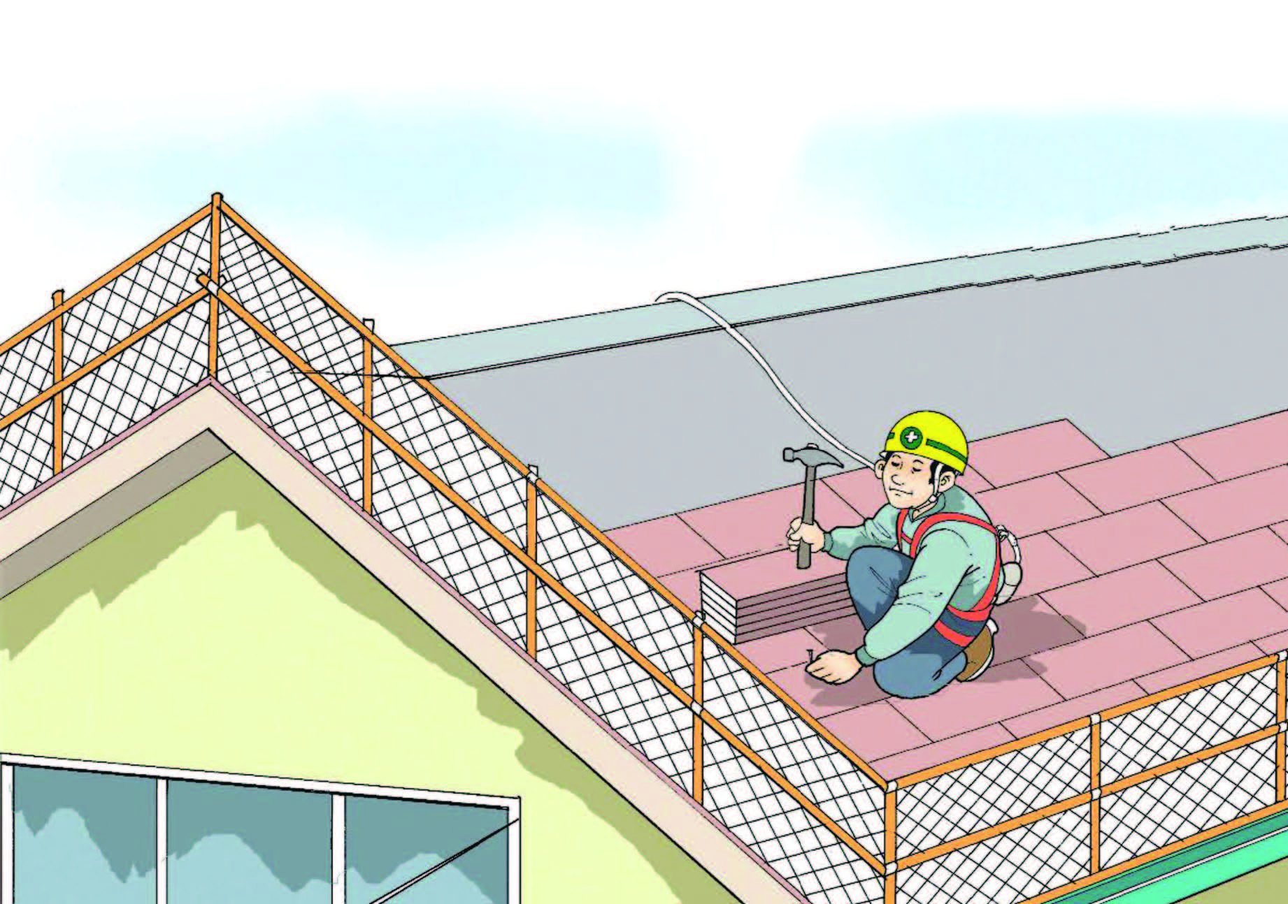
예비산업인력을 위한
안전보건나침반
3
사망사고 다발 작업공종
09.
지붕공사
(떨어짐, 물체에 맞음)
사용하던 공·도구, 자재 떨어질 위험
자재 적재 금지, 하부 인원 통제,
안전방망(그물코 2cm 이내),
방지망 설치, 강풍 시 작업 금지
미끄러지면서 떨어짐 위험
안전난간 설치, 안전방망 설치,
안전대 걸이시설 설치, 안전대 착용
경사 지붕 작업
지붕공사의 사망재해는 전체 사망
재해의 6% 점유
상·하부 이동중 떨어짐 위험
승강사다리 설치,
안전대 걸이 시설 설치 및 안전대 착용

Slide 66
예비산업인력을 위한
안전보건나침반
3
사망사고 다발 작업공종
09. 지붕공사
(떨어짐, 물체에 맞음)
경사지붕 등 마감작업 중 떨어짐 및 맞음에 의한 사망재해는
❶ 경사지붕 단부 안전난간 미설치
❷ 안전대 미착용
❸ 자재 적치불량으로 인해 주로 발생합니다.
❶ 경사 지붕공사는 매우 위험한 작업이므로 작업 전 지붕 단부에 안전난간을 설치
❷ 근로자는 안전대를 착용하여 작업 중 미끄러지거나 떨어질 위험을 방지
❸ 경사지붕에서 사용하던 공구, 도구나 쌓아놓은 자재가 아래로 떨어질 위험이 있으므로 낙하물방지망 설치, 강풍 시 작업 금지

Slide 67
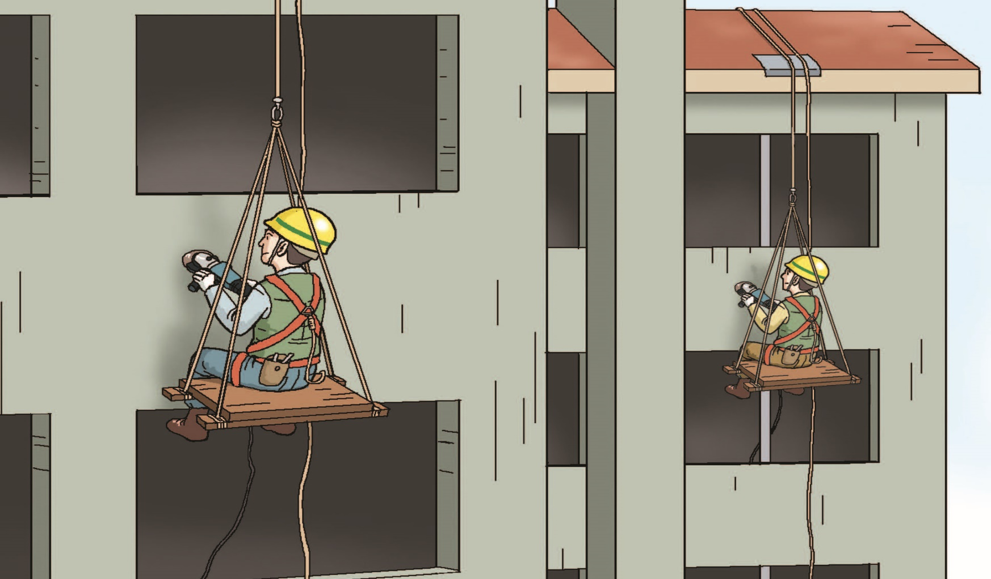
예비산업인력을 위한
안전보건나침반
3
사망사고 다발 작업공종
10.
외부 도장공사
(떨어짐)
달비계 지지로프가 풀려
떨어질 위험
상부에 2개소 이상
견고하게 묶기
외부 도장 작업
도장공사의 사망재해는 전체 사망
재해의 3% 점유
지지로프가 끊어져 떨어질 위험
옥상 모서리에 로프 보호대 설치,
22㎜ 이상 나일론 로프 사용,
수직구명줄 설치 후 안전대를 걸고 작업
핸드 그라인더 사용 시 손가락 절단 위험
방호 덮개 설치

Slide 68
예비산업인력을 위한
안전보건나침반
3
사망사고 다발 작업공종
10. 외부 도장공사
(떨어짐)
외부 도장, 도색 작업 중 떨어짐에 의한 사망재해는
❶ 달비계 로프가 풀리거나 끊어짐,
❷ 수직구명줄 미설치로 인해 주로 발생합니다.
❶ 달비계 지지로프가 풀리거나 끊어질 위험이 있으므로 상부에 2개소 이상 로프를 풀리지 않도록 견고하게 묶어야 함
❷ 달비계 작업 시에는 수직구명줄을 별도로 설치하여 작업자가 수직구명줄에 추락(떨어짐)방지대를 걸고 작업하여 떨어짐에 의한 재해를 예방

Slide 69
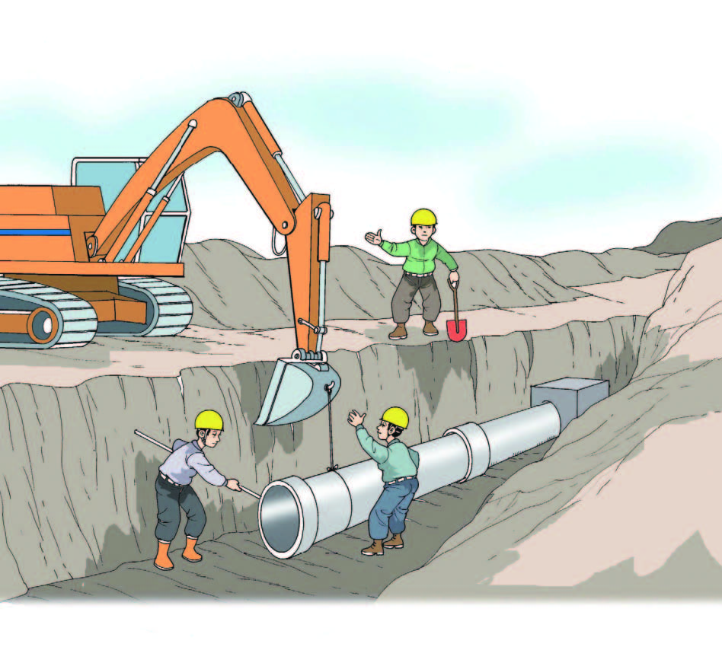
예비산업인력을 위한
안전보건나침반
3
사망사고 다발 작업공종
11.
상·하수도 공사
(무너짐, 부딪힘, 맞음)
굴착면 상부에 적재된 토사의 중량으로 법면 붕괴위험 굴착면 상부에 굴착토사 적재 금지
장비 앞 굴착 면에 근로자 접근금지
굴착면 내부 근로자가 장비 운전자 위치에서 안보일
경우 버킷에 부딪힐 위험
장비운전원은 유도자의 신호에 따라야 함
관 부설 작업
상·하수도공사의 사망재해는 전체
사망재해의 3% 점유
<표>
굴착면 | 지반종류 | 기울기 기준
보통흙 | 습지 | 1:1~1:1.5
 | 건지 | 1:0.5~1:1
암반 | 풍화암 | 1:0.8
 | 연암 | 1:0.5
 | 경암 | 1:0.3
경사면을 수직에 가깝게 굴착한 경우 토사 붕괴 위험
굴착면 기울기 기준 준수 우측 <표> 참고

Slide 70
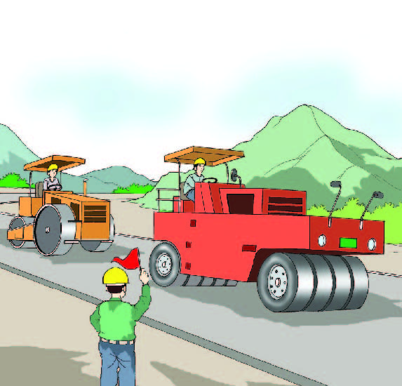
예비산업인력을 위한
안전보건나침반
3
사망사고 다발 작업공종
11.
상·하수도 공사
(무너짐, 부딪힘, 맞음)
후진하는 장비에 부딪힐 위험
장비움직임을 확인하고 통행 하도록 함
신호수 역할이 소홀할 경우 장비에 부딪힐 위험
복장을 갖추고 신호 역할을 전담하여야 함
도로 포장 작업
상·하수도공사의 사망재해는 전체
사망재해의 3% 점유
후진 시 경보음 미작동
운전원은 작업 전 브레이크, 클러치, 경보음 등 확인

Slide 71
예비산업인력을 위한
안전보건나침반
3
사망사고 다발 작업공종
11. 상·하수도 공사
(무너짐, 부딪힘, 맞음)
상·하수도 공사의 관로 부설작업 및 도로 포장작업 중 토사 무너짐, 건설장비 부딪힘, 인양화물 맞음
재해는
❶ 굴착면 기울기 기준 미준수
❷ 신호수 미배치
❸ 줄걸이 방법 불량으로 인해 주로 발생합니다.
❶ 관로 부설을 위한 지반 굴착 시 굴착면 기울기 기준을 준수하여 토사붕괴를 방지
❷ 도로 포장을 위한 건설기계작업 시에는 신호수를 배치하여 부딪힘 재해를 예방
❸ 관로 운반 시 2줄 걸이로 균형을 잡고 운반하여야 하며 양호한 상태의 로프를 사용
(와이어로프, 슬링벨트 등)

Slide 72
4
사망재해 다발 사례와 대책
1. 철근콘크리트 공사
2. 철골조립 공사
3. 비계 등 가설구조물 공사
4. 조적·미장·방수 공사
5. 도로보수 작업
6. 건설기계 관련 작업
7. 외부 도장 공사
8. 상·하수도 공사

Slide 73
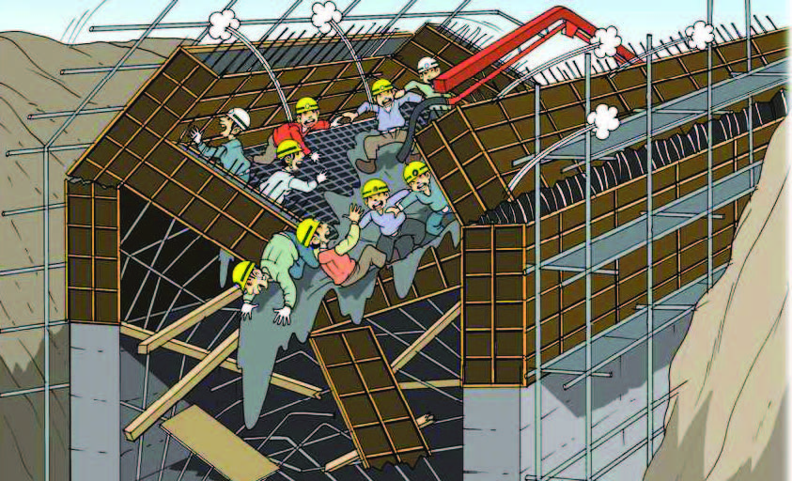

예비산업인력을 위한
안전보건나침반
4
사망사고 다발 사례와 대책
01.
철근콘크리트 공사
콘트리트 타설작업 중
거푸집동바리 무너짐

Slide 74


예비산업인력을 위한
안전보건나침반
4
사망사고 다발 사례와 대책
01. 철근콘크리트 공사
방수터널 암거 벽체 및 슬래브 콘크리트 타설 중 거푸집동바리 무너짐, 4명 매몰 사망
- 거푸집동바리 단상(2단) 구조 : 파이프서포트(V6) + 각재 + 목재동바리
높이 6m 이상의 거푸집동바리는 System Support 등 안전한 구조 적용
- 구조검토 및 조립도 작성 후 조립도에 의해 조립
- 파이프서포트를 이어서 사용할 때는 4개 이상의 볼트로 체결
타설 시 설계도서에 따라 벽체 타설 및 양생 후 → 슬래브 타설 등 순서 준서

Slide 75
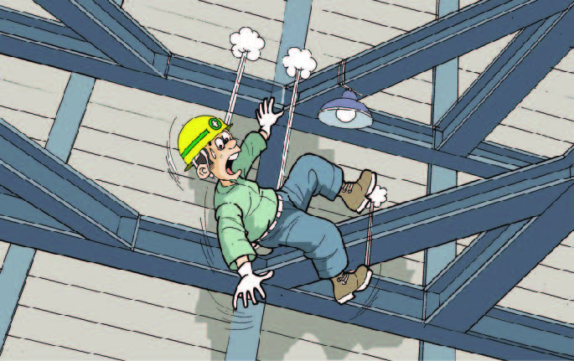

예비산업인력을 위한
안전보건나침반
4
사망사고 다발 사례와 대책
02.
철골조립 공사
띠장 위에서 작업 중
떨어짐

Slide 76
예비산업인력을 위한
안전보건나침반
4
사망사고 다발 사례와 대책
02. 철골조립 공사
띠장 위에서 작업 중 약 7.2m 아래 바닥으로 떨어짐
안전대를 걸 수 있는 걸이시설을 설치하고,
근로자는 안전대를 착용하고 걸이시설에 걸어 떨어지지 않도록 하여야 함

Slide 77
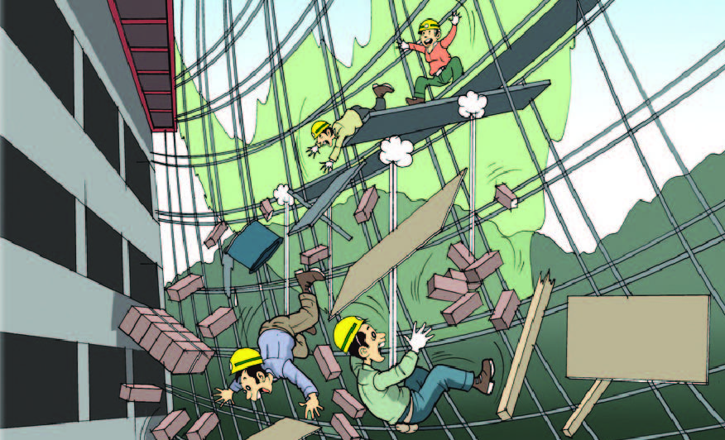

예비산업인력을 위한
안전보건나침반
4
사망사고 다발 사례와 대책
03.
비계 등 가설구조물
공사
학교건물 비계에서
조적작업 중 비계 무너짐,
2명 사망

Slide 78
예비산업인력을 위한
안전보건나침반
4
사망사고 다발 사례와 대책
03. 비계 등 가설구조물 공사
학교 건물 외벽 강관비계 위에서 조적작업을 하던 중 적재하중 초과, 비계 벽이음 불량
등으로 비계 무너짐, 2명 사망
강관비계 조립 시 밑둥잡이, 벽이음 등 설치기준 준수
- 비계기둥 및 띠장 등 부재 조립간격 준수
- 수직,수평 5m 이내로 설치
비계기둥 간 적재하중 400㎏ 초과금지 등 적재하중 기준 준수

Slide 79
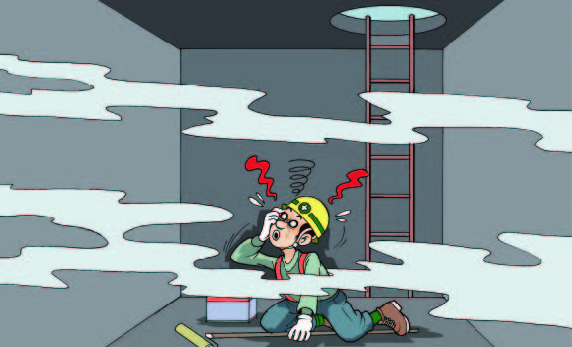

예비산업인력을 위한
안전보건나침반
4
사망사고 다발 사례와 대책
04.
조적·미장·방수공사
터널벽체에 프라이머
도장 작업 중, 질식

Slide 80
예비산업인력을 위한
안전보건나침반
4
사망사고 다발 사례와 대책
04. 조적·미장·방수 공사
개착터널 외부 측면에 아스팔트 프라이머 도장작업 중 프라이머에 함유된 유기용제
증기에 중독, 사망
통풍이 불충분한 장소에서 유기화합물 취급작업 중 환기설비 설치
- 국소배기장치가 어려울 경우 급·배기팬을 이용하여 환기 실시
유기화합물 취급작업 시에는 송기 마스크 또는 방독마스크를 지급 착용
관리대상물질 취급작업에 대한 특별 안전보건 교육 실시

Slide 81
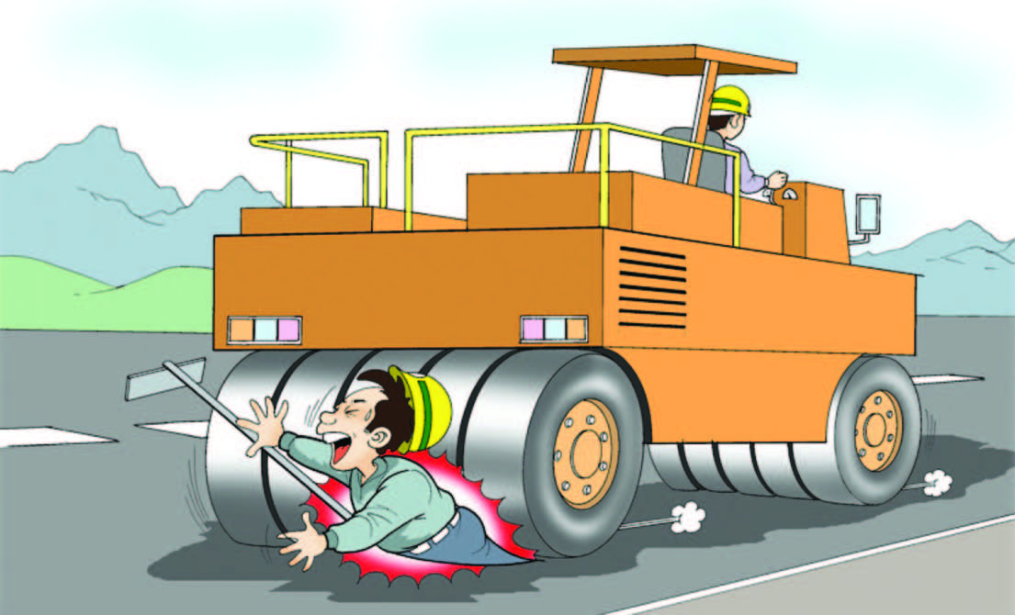

예비산업인력을 위한
안전보건나침반
4
사망사고 다발 사례와 대책
05.
도로보수 작업
도로균열 보수를 위해
포장작업 중 로울러에
부딪힘, 사망

Slide 82
예비산업인력을 위한
안전보건나침반
4
사망사고 다발 사례와 대책
05. 도로보수 작업
기존도로 균열 보수를 위해 포장 작업 후 로울러로 다짐작업 중 아스콘 청소작업
중인 피재자를 발견하지 못하고 부딪힘
작업 유도자를 배치한 상태에서 유도자의 신호에 따라 작업 실시
작업 위험구간에 근로자의 출입을 통제
로울러 등 후사경은 수시 확인하여 이상이 있을 시 교체

Slide 83


예비산업인력을 위한
안전보건나침반
4
사망사고 다발 사례와 대책
06.
건설기계 관련 작업
고소작업대 붐이 파손
되어 꺾이면서 떨어짐,
2명 사망

Slide 84
예비산업인력을 위한
안전보건나침반
4
사망사고 다발 사례와 대책
06. 건설기계 관련 작업
건물 5층 외벽에 LED 조명등 설치를 위해 고소작업대에 탑승, 고소작업대의 붐을
인출하던 중 붐이 파손되어 꺾이면서 떨어짐
고소작업대를 정기적으로 점검하여 붐·작업대 등의 각 부위를 확인하고 이상 발견 시 보강 또는 교체 등의 수리 후 작업 실시
고소작업대에 탑승하여 작업하는 근로자는 안전대 등의 개인보호구 착용 (안전대를 걸고 작업 실시)

Slide 85


예비산업인력을 위한
안전보건나침반
4
사망사고 다발 사례와 대책
07.
외부 도장공사
아파트 외벽 보수작업을 위해 달비계에 올라타던 중 떨어짐

Slide 86
예비산업인력을 위한
안전보건나침반
4
사망사고 다발 사례와 대책
07. 외부 도장공사
아파트 옥상층 통기관에 달비계 지지로프를 묶고 달비계에 올라 타는 순간, 로프를
묶어두었던 통기관이 빠지면서 약 66m 아래 바닥으로 떨어짐
달비계를 사용하여 작업을 하는 때에는
- 지지로프가 풀리거나 빠지지 않도록 2곳 이상의 견고한 구조물 등에 묶어서 고정
하고,
- 안전대 걸이시설(수직구명줄)을 따로 설치하여, 안전대를 착용하고 반드시 안전대
걸이용 로프에 걸고 작업하여야 함

Slide 87


예비산업인력을 위한
안전보건나침반
4
사망사고 다발 사례와 대책
08.
상·하수도 공사
오수관 매설작업 중
토사 무너짐

Slide 88
예비산업인력을 위한
안전보건나침반
4
사망사고 다발 사례와 대책
08. 상·하수도 공사
수직에 가깝게 굴착한 토사가 무너져 근로자 매몰
굴착면 기울기 기준 준수(보통흙 - 습지 1:1~1:1.5 이상 / 건지 1:0.5~1:1 이상)
흙막이 가시설을 설치한 후 작업
굴착면에 장비 근접 시 토사가 무너질 위험이 커지므로 주의

Slide 89
5
안전보건 콘텐츠 활용 가이드

Slide 90


01.
공단 홈페이지
안전보건자료실
포털사이트에 ‘안전보건공단’
입력 또는 주소창에
http://www.kosha.or.kr 입력
02.
공단 VR 홈페이지

Slide 91

03.
스마트폰 앱
구글 PLAY스토어(Android), 앱스토어
(iOS)에서 키워드 ‘안전보건공단’ 또는
‘위기탈출 안전보건’을 검색하여
애플리케이션 설치

Slide 92

04.
미디어 현장배송
05.
공단 유튜브
06.
가까운 일선기관

Slide 93
감사합니다!

